Slide 1
Bases de Datos Relacionales y SQLite
Charles Severance
Python para Todos
es.py4e.com
Notes:
Note from Chuck. If you are using these materials, you can remove the UM logo and replace it with your own, but please retain the CC-BY logo on the first page as well as retain the acknowledgement page(s) at the end.

Slide 2
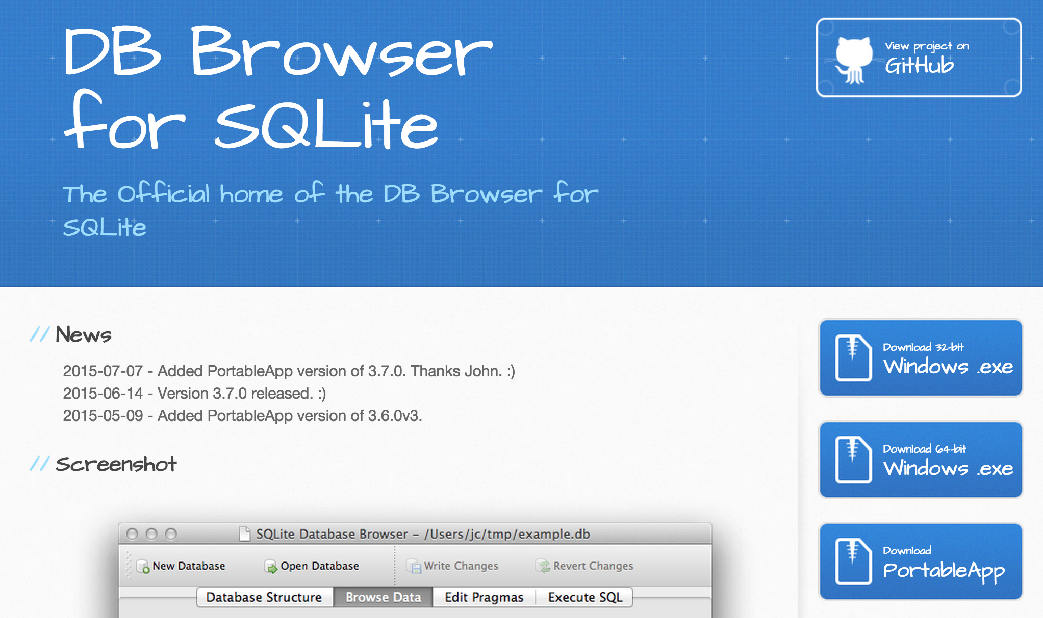
SQLite Browser
http://sqlitebrowser.org/

Slide 3
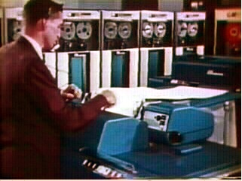
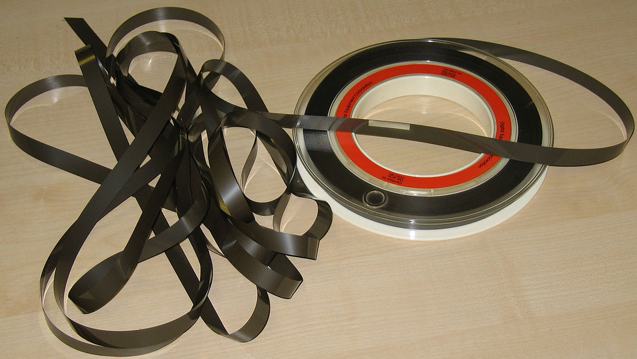
Ordenado
VIEJO
Ordenado NUEVO
Actualización
Secuencial
Maestra
1970s
Combinar
Transacciones Ordenadas
Sorted
https://es.wikipedia.org/wiki/IBM_729

Slide 4
Acceso Aleatorio
Cuando puedes acceder datos de forma aleatoria...
¿Cómo puedes acomodar datos de forma que sean eficientes?
Por ordenamiento podría no ser la mejor idea
https://es.wikipedia.org/wiki/Plato_(disco_duro)

Slide 5
Base de Datos Relacional
Las Bases de Datos Relacionales modelan datos almacenando filas y columnas en tablas. El poder de las bases de datos relacionales está en su habilidad de recuperar datos de forma eficiente de esas tablas, particularmente cuando hay múltiples tablas y hay una relación entre las tablas involucradas en una consulta.
http://es.wikipedia.org/wiki/Base_de_datos_relacional

Slide 6
Terminología
Base de Datos - contiene muchas tablas
Relación (o tabla) - contiene tuplas y atributos
Tupla (o fila) - un conjunto de campos que generalmente representan un “objeto”, como una persona o una canción musical
Atributo (también conocido como columna o campo) - uno de posiblemente muchos elementos de datos correspondientes al objeto representado en la fila

Slide 7
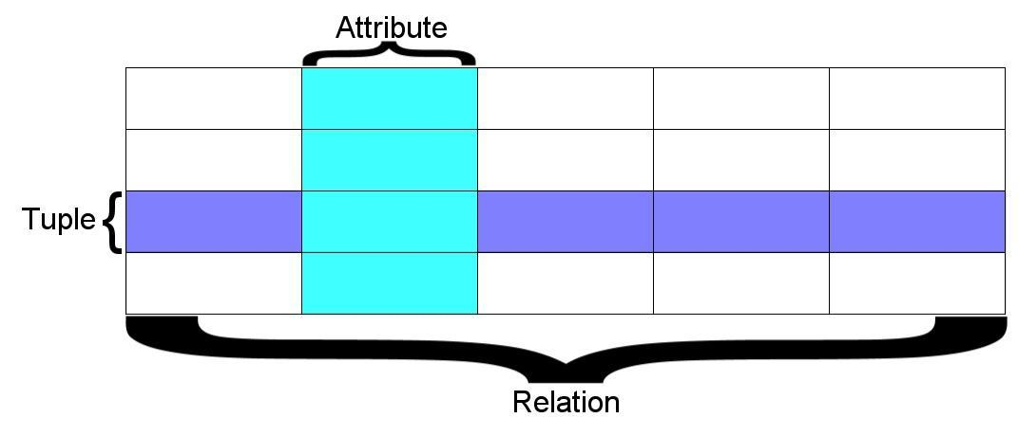
Una relación es definida como un conjunto de tuplas que tienen los mismos atributos. Una tupla usualmente representa un objeto e información acerca de ese objeto. Los objetos son usualmente físicos o conceptos. Una relación es usualmente descrita como una tabla, la cual es organizada en filas y columnas. Todos los datos referenciados por un atributo están en el mismo dominio y se apegan a las mismas reglas. (Wikipedia)

Slide 8
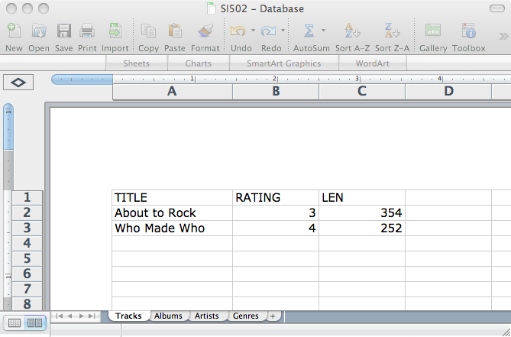
Columns / Attributes
Rows /
Tuples
Tables / Relations

Slide 9
SQL
Lenguaje de Consultas Estructurado (SQL, por sus siglas en Inglés) es el lenguaje que utilizamos para enviar comandos a la base de datos
- Crear datos (conocido como Insert)
- Recuperar datos
- Actualizar datos
- Eliminar datos
http://es.wikipedia.org/wiki/SQL

Slide 10
Archivos de Entrada
Programas de
Python
Archivo de Base de Datos
SQL
R
SQL
Archivos de Salida
Files
Excel
SQLite
Browser
Tu
D3.js

Slide 11
Aplicaciones Web y Base de Datos
Desarrollador de Aplicaciones (Developer) - Construye la lógica, la vista y el manejo de la aplicación - monitorea la aplicación por problemas
Administrador de la Base de Datos (DBA) - Monitorea y ajusta la base de datos conforme el programa corre en producción
Normalmente ambas personas participan en el diseño del “Modelo de datos”

Slide 12
Software de la Aplicación
Software
Servidor de la Base de Datos
Usuario final
SQL
SQL
Desarrollador
Herramientas de la base de datos
DBA

Slide 13
Administrador de la Base de Datos (DBA)
El administrador de la base de datos (DBA, por sus siglas en ingles) es una persona responsible por el diseño, implementación, mantenimiento, y reparación de una base de datos en una organización. Su rol incluye el desarrollo y diseño de estrategias de la base de datos, monitoreo y mejoramiento del rendimiento y capacidad de la base de datos, y planeación para futuros requerimientos de expansión. Tambien puede planear, coordinar, e implementar medidas de seguridad para proteger la base de datos.
https://es.wikipedia.org/wiki/Administrador_de_base_de_datos

Slide 14
Modelo de la Base de Datos
Un modelo de base de datos o esquema de base de datos es la estructura o formato de una base de datos, descrito en un lenguaje formal soportado por el sistema de manejo de la base de datos. En otras palabras, un "modelo de base de datos" es la aplicación de un modelo de datos usado en conjunto con un sistema de manejo de base de datos.
https://es.wikipedia.org/wiki/Modelo_de_base_de_datos

Slide 15
Sistemas Comunes de Manejo de bases de datos
Los tres Sistemas de manejo de bases de datos más grandes
- Oracle - Grande, comercial, nivel empresarial, muy muy configurable
- MySql - Más sencilla pero muy rápida y escalable - código abierto comercial
- SqlServer - Muy buena - de Microsoft (incluyendo Access)
Muchos otros proyectos más pequeños, libres y de código abierto
- HSQL, SQLite, Postgres, ...

Slide 16
SQLite se encuentra en cientos de Programas...
http://www.sqlite.org/famous.html

Slide 17
SQLite Browser
SQLite es una base de datos muy popular - es gratis y es rápida y pequeña
SQLite Browser nos permite manipular directamente archivos SQLite
http://sqlitebrowser.org/
SQLite está embebido en Python y en un número de otros lenguajes

Slide 18
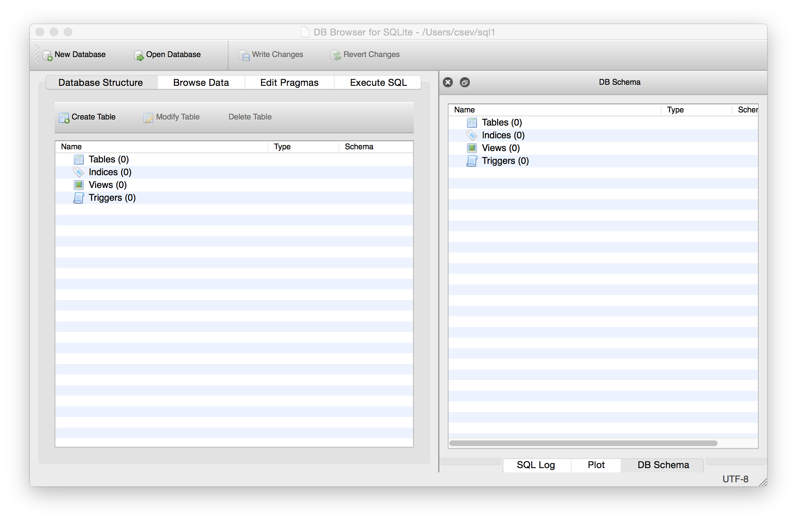
http://sqlitebrowser.org/

Slide 19
Vamos a crear una base de datos
https://es.py4e.com/lectures3/Pythonlearn-15-Database-Handout.txt

Slide 20
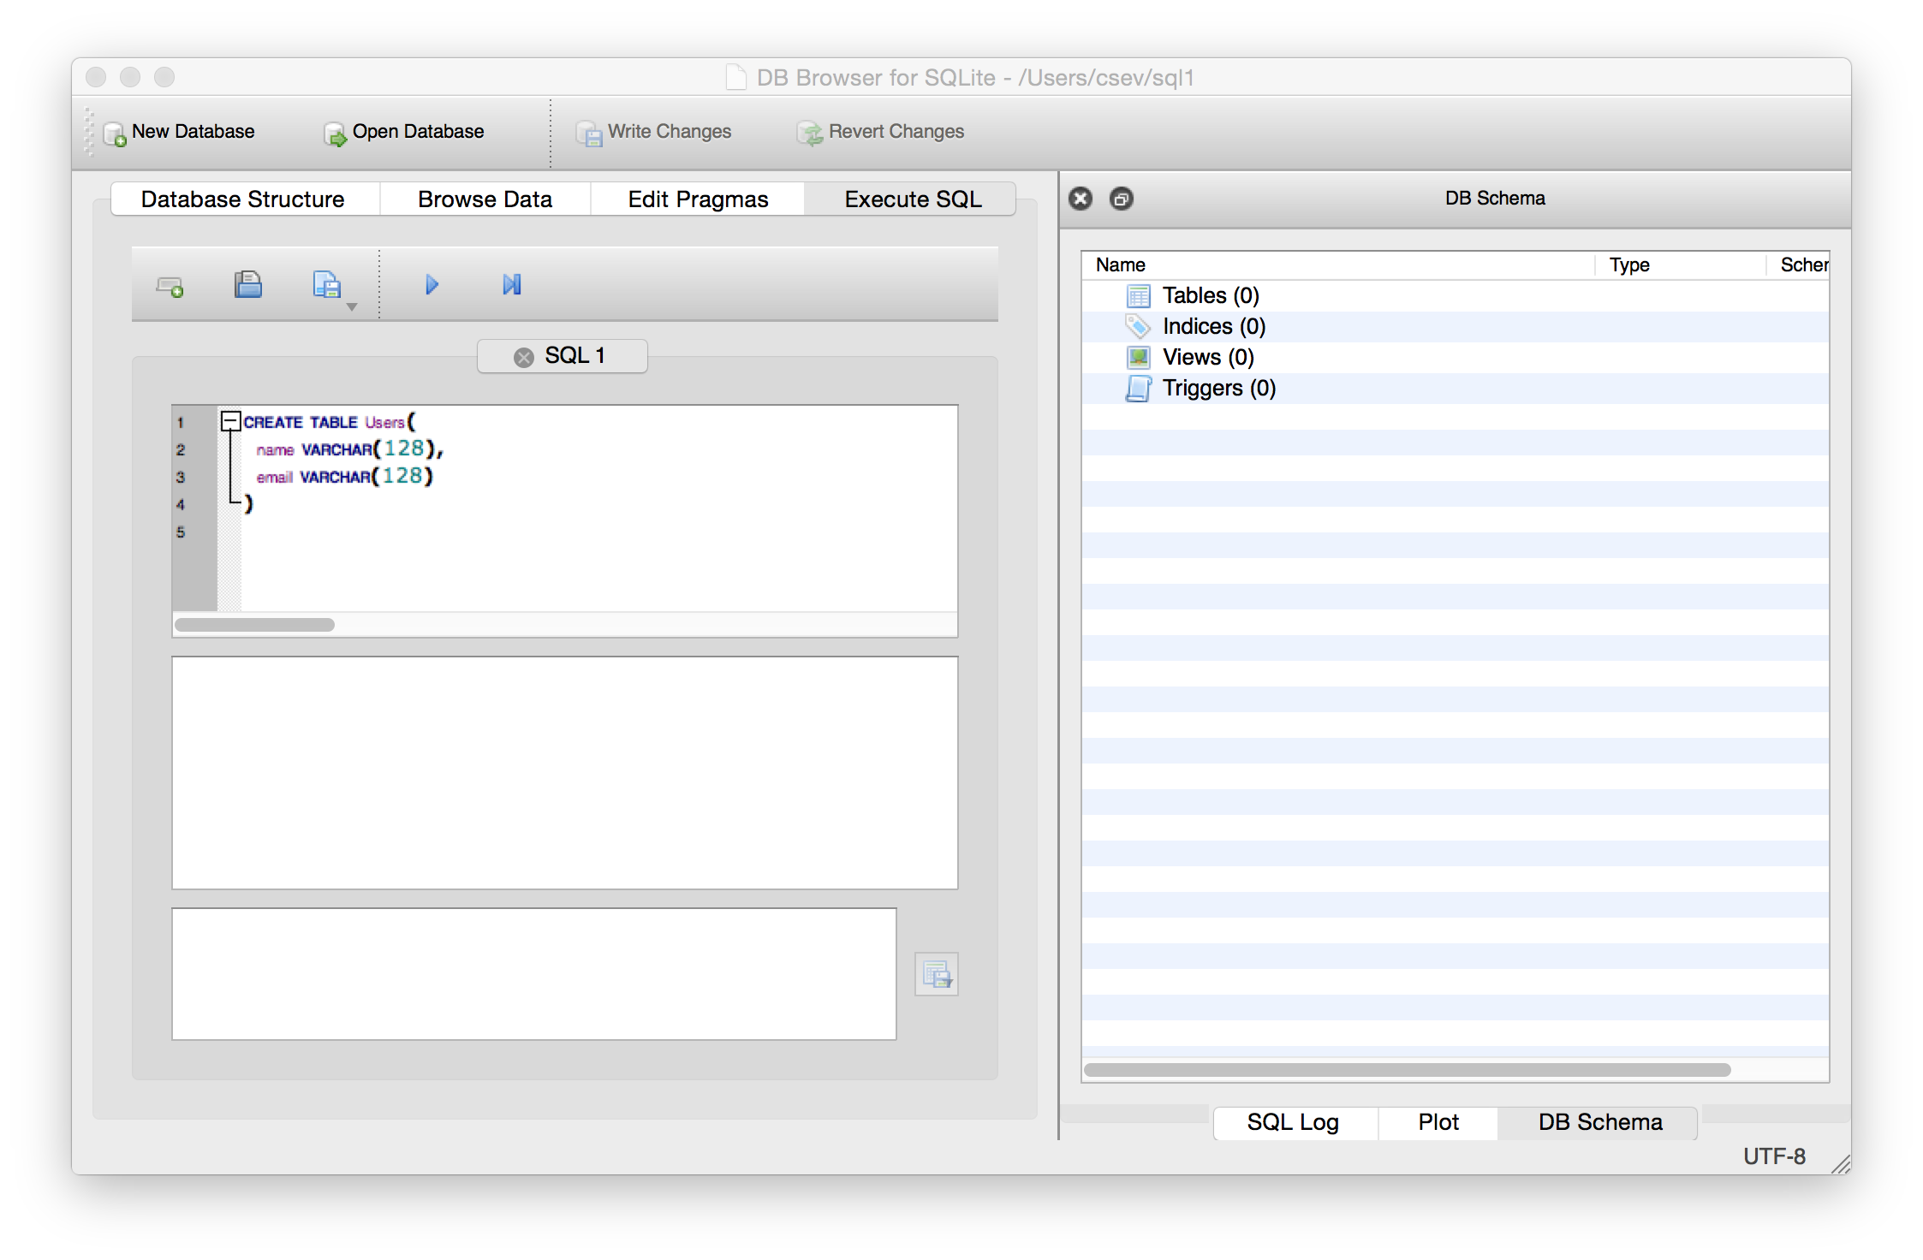
Comienzo sencillo - Una sola tabla
CREATE TABLE Users(
name VARCHAR(128),
email VARCHAR(128)
)

Slide 21
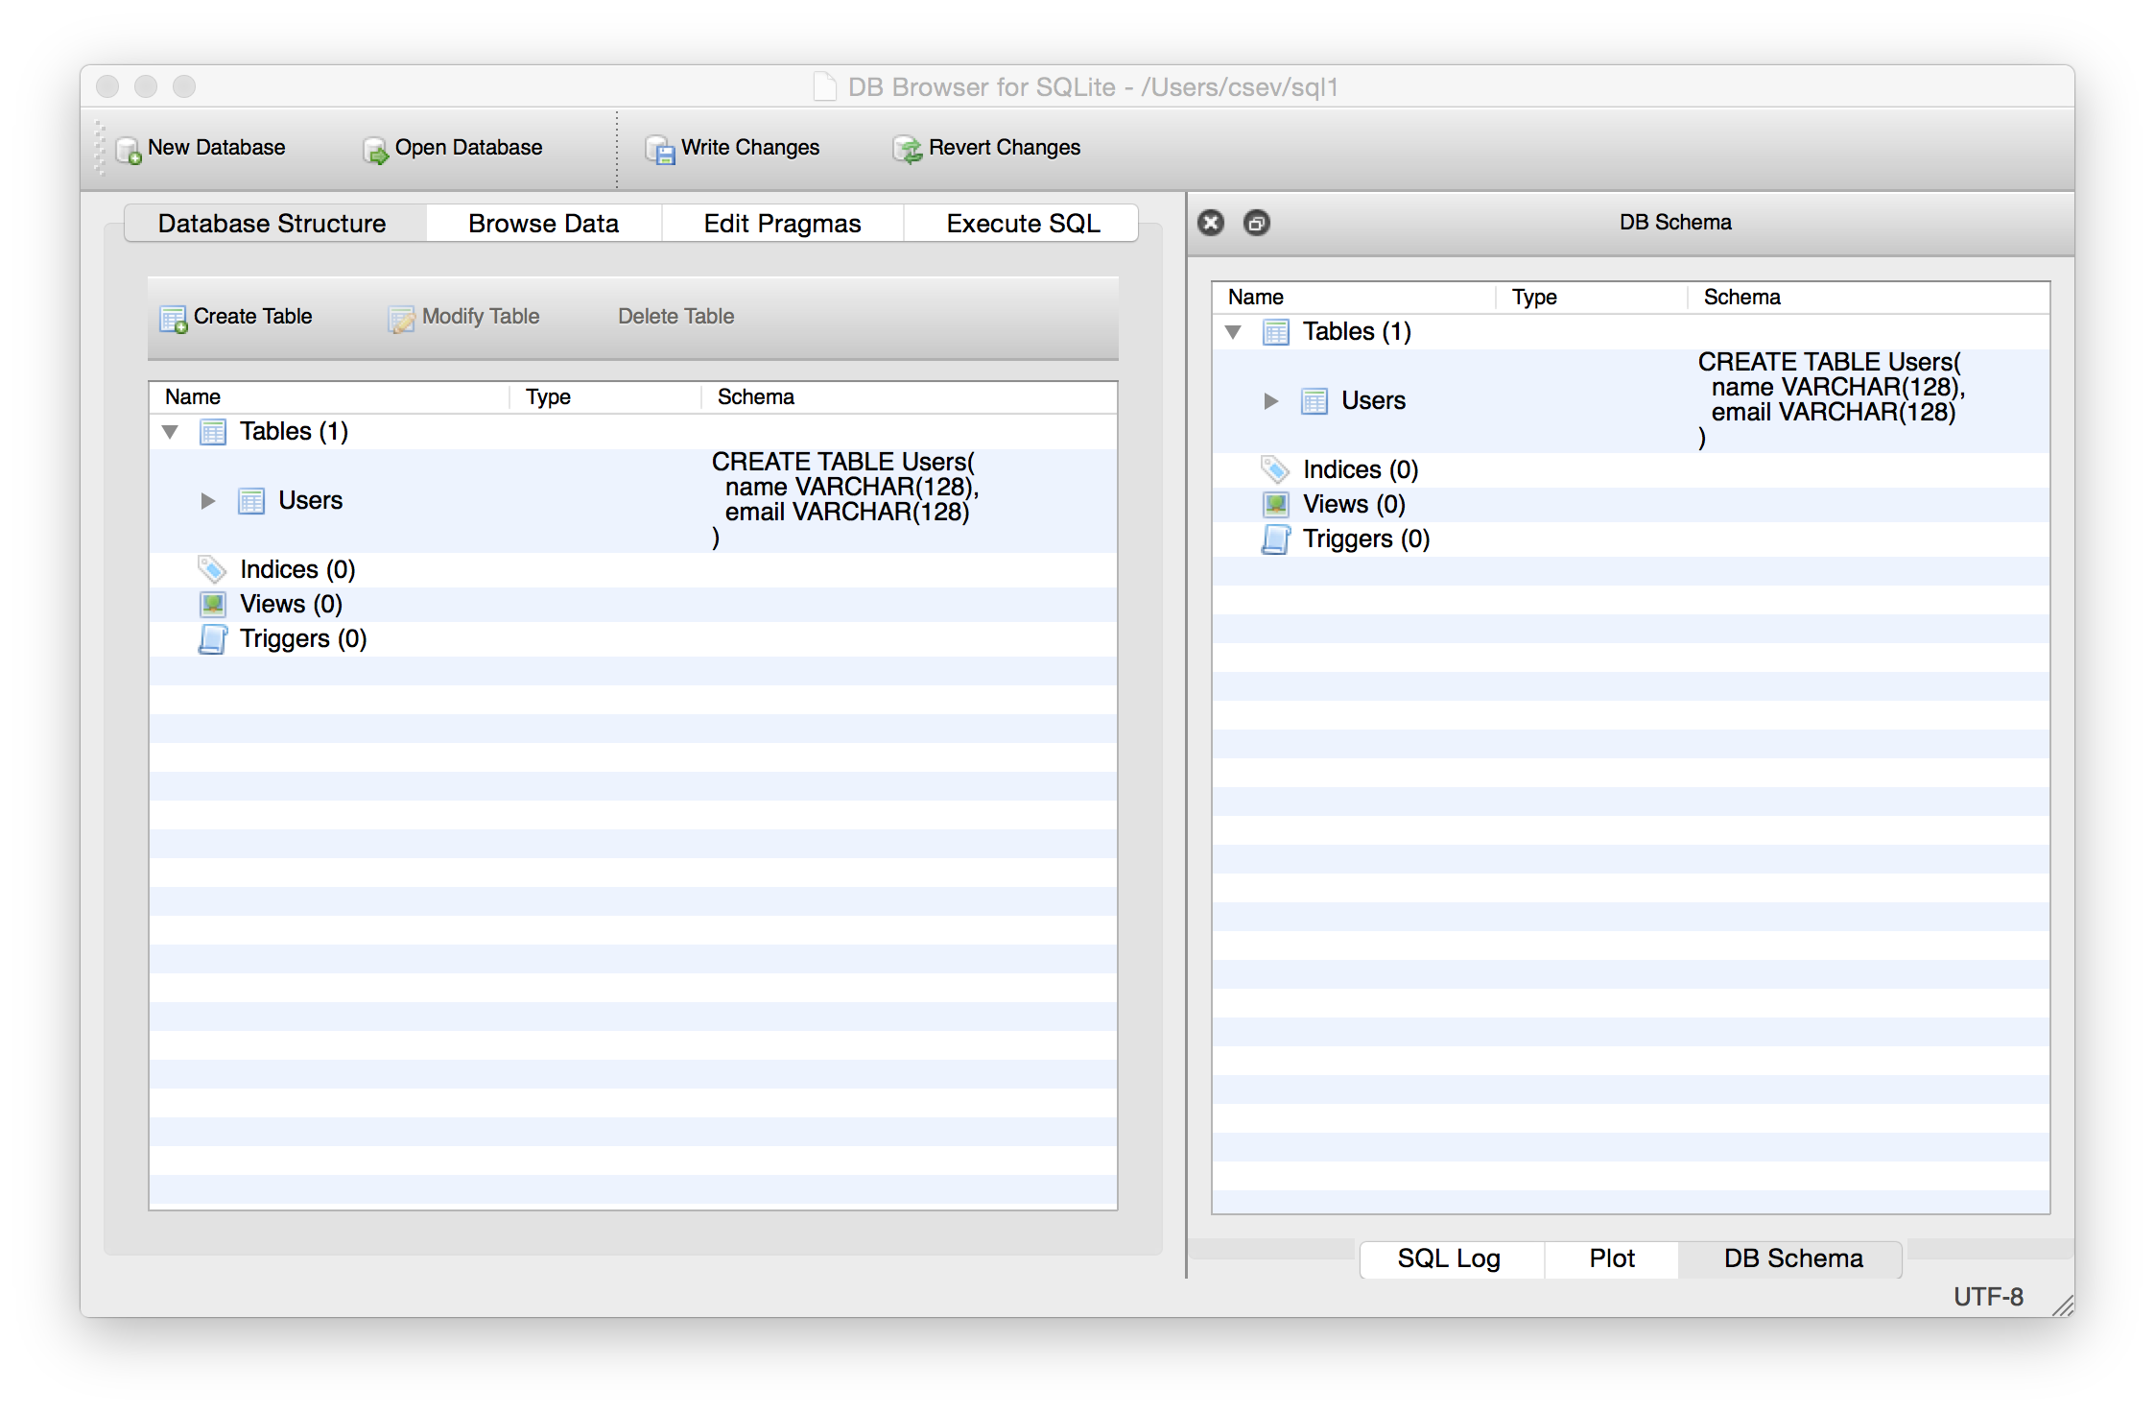

Slide 22
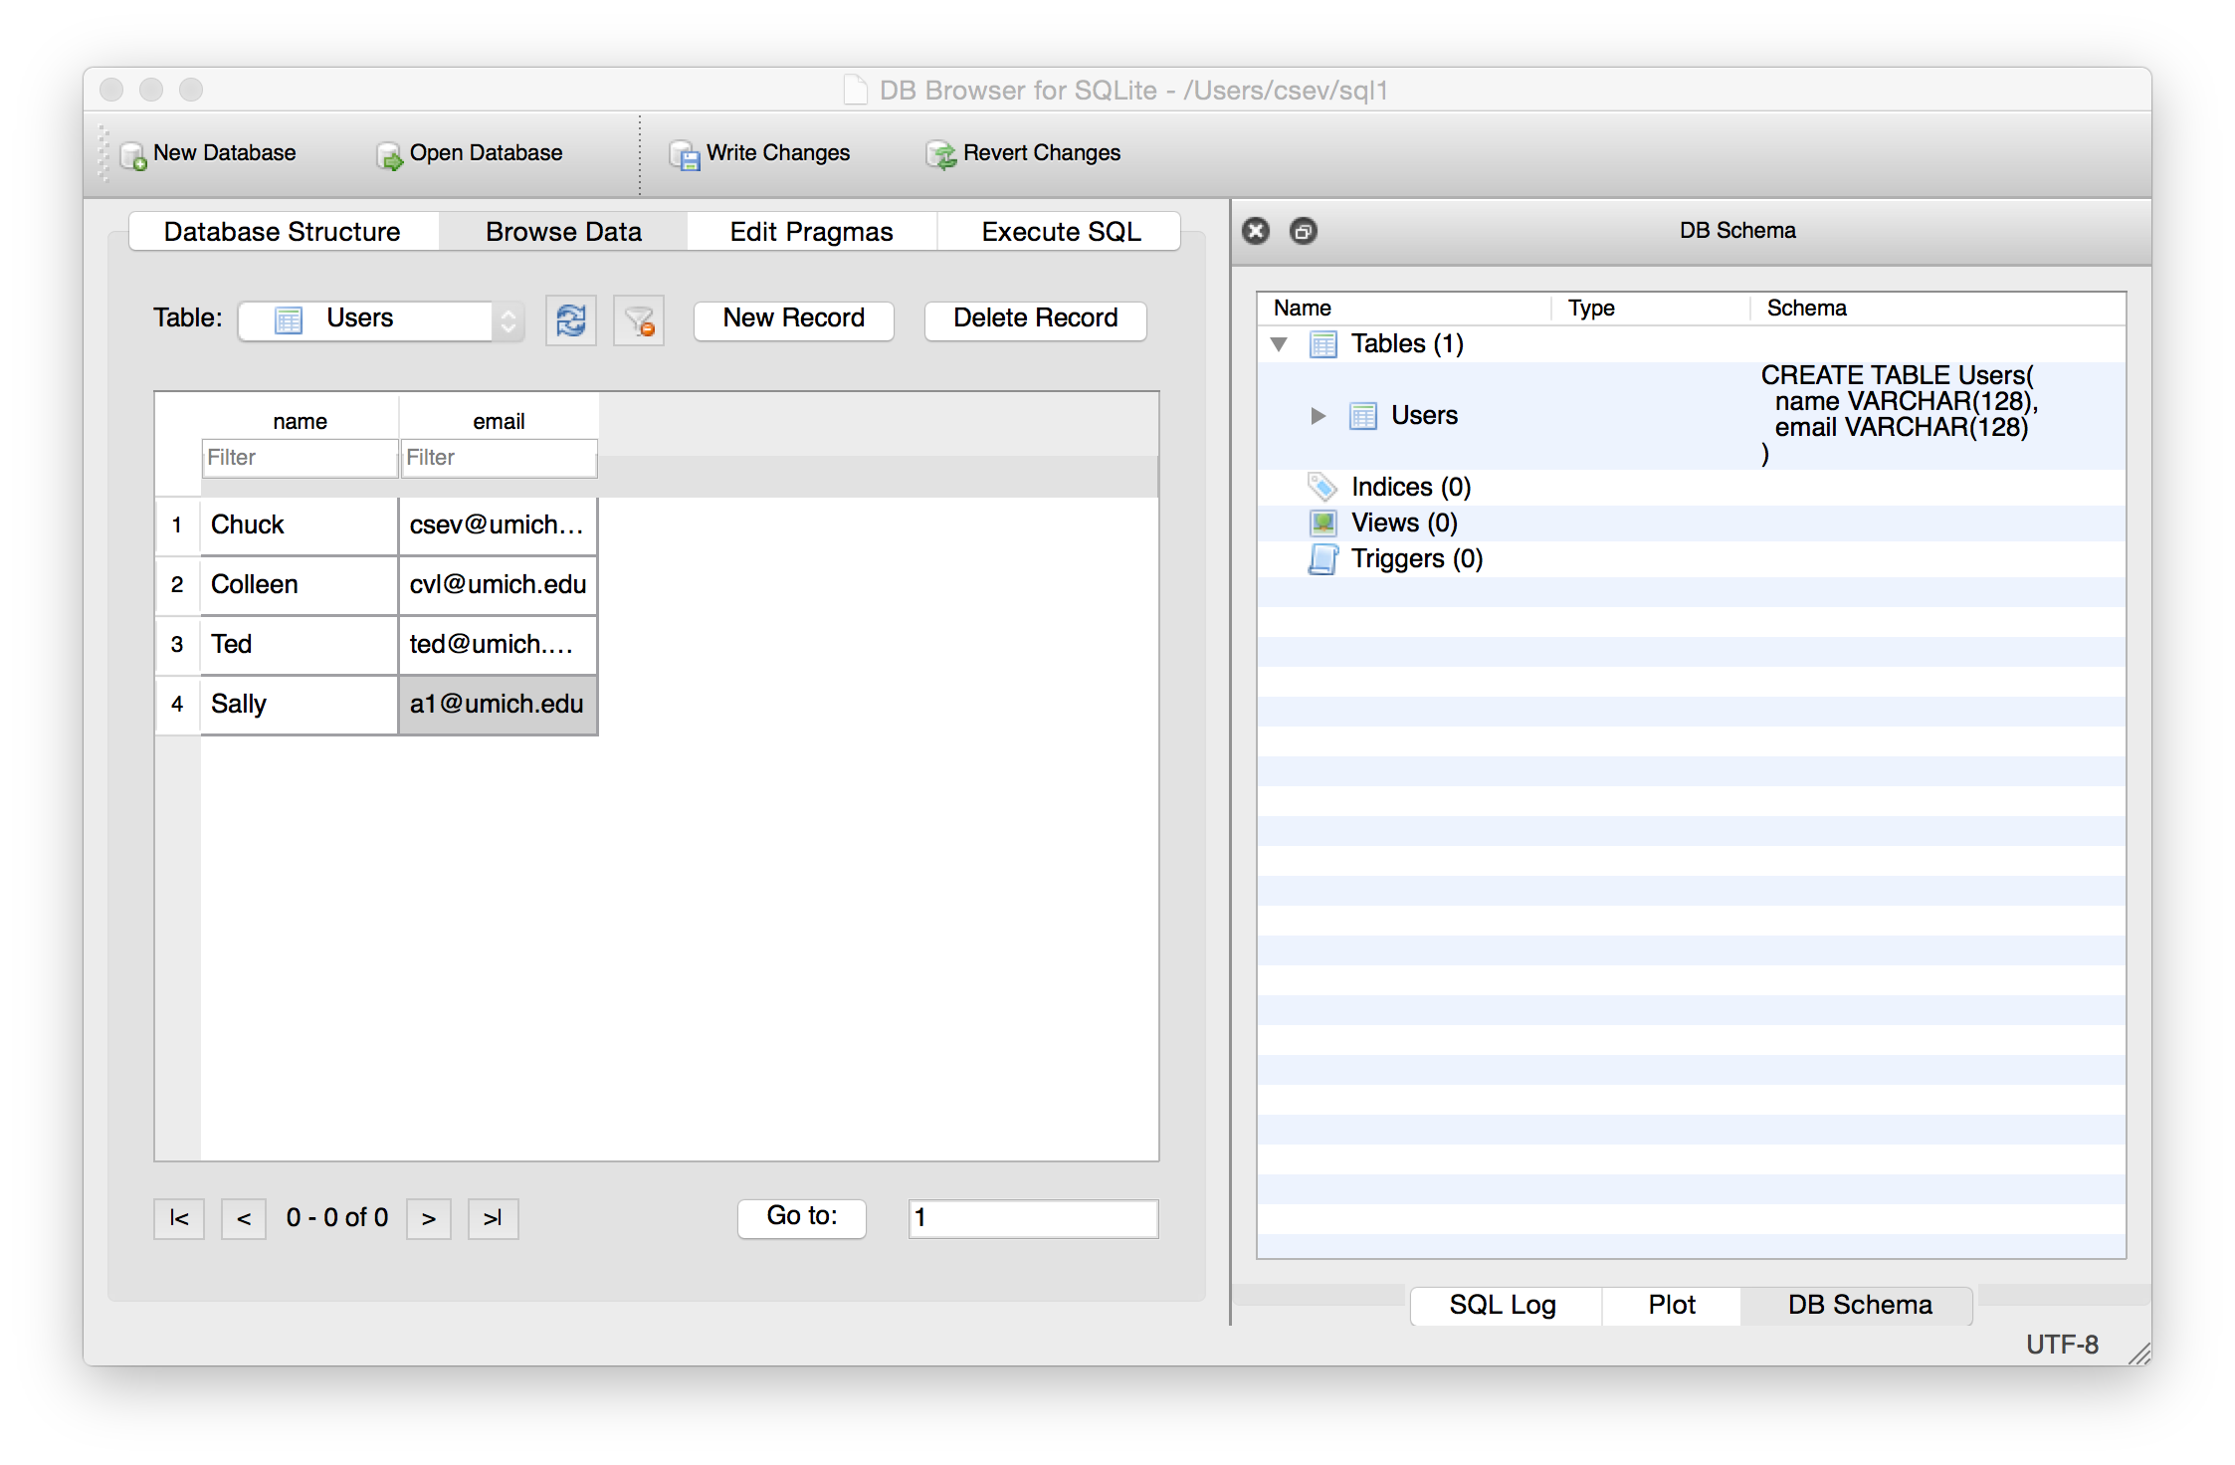
Our table with four rows

Slide 23
SQL
Lenguaje de consultas estructurado (SQL, por sus siglas en inglés) es el lenguaje que usamos para mandar comandos a la base de datos
- Crear datos (conocido como Insert)
- Recuperar datos
- Actualizar datos
- Borrar datos
https://es.wikipedia.org/wiki/SQL

Slide 24
SQL: Insert
La sentencia Insert inserta una fila en una tabla
INSERT INTO Users (name, email) VALUES ('Kristin', 'kf@umich.edu')

Slide 25
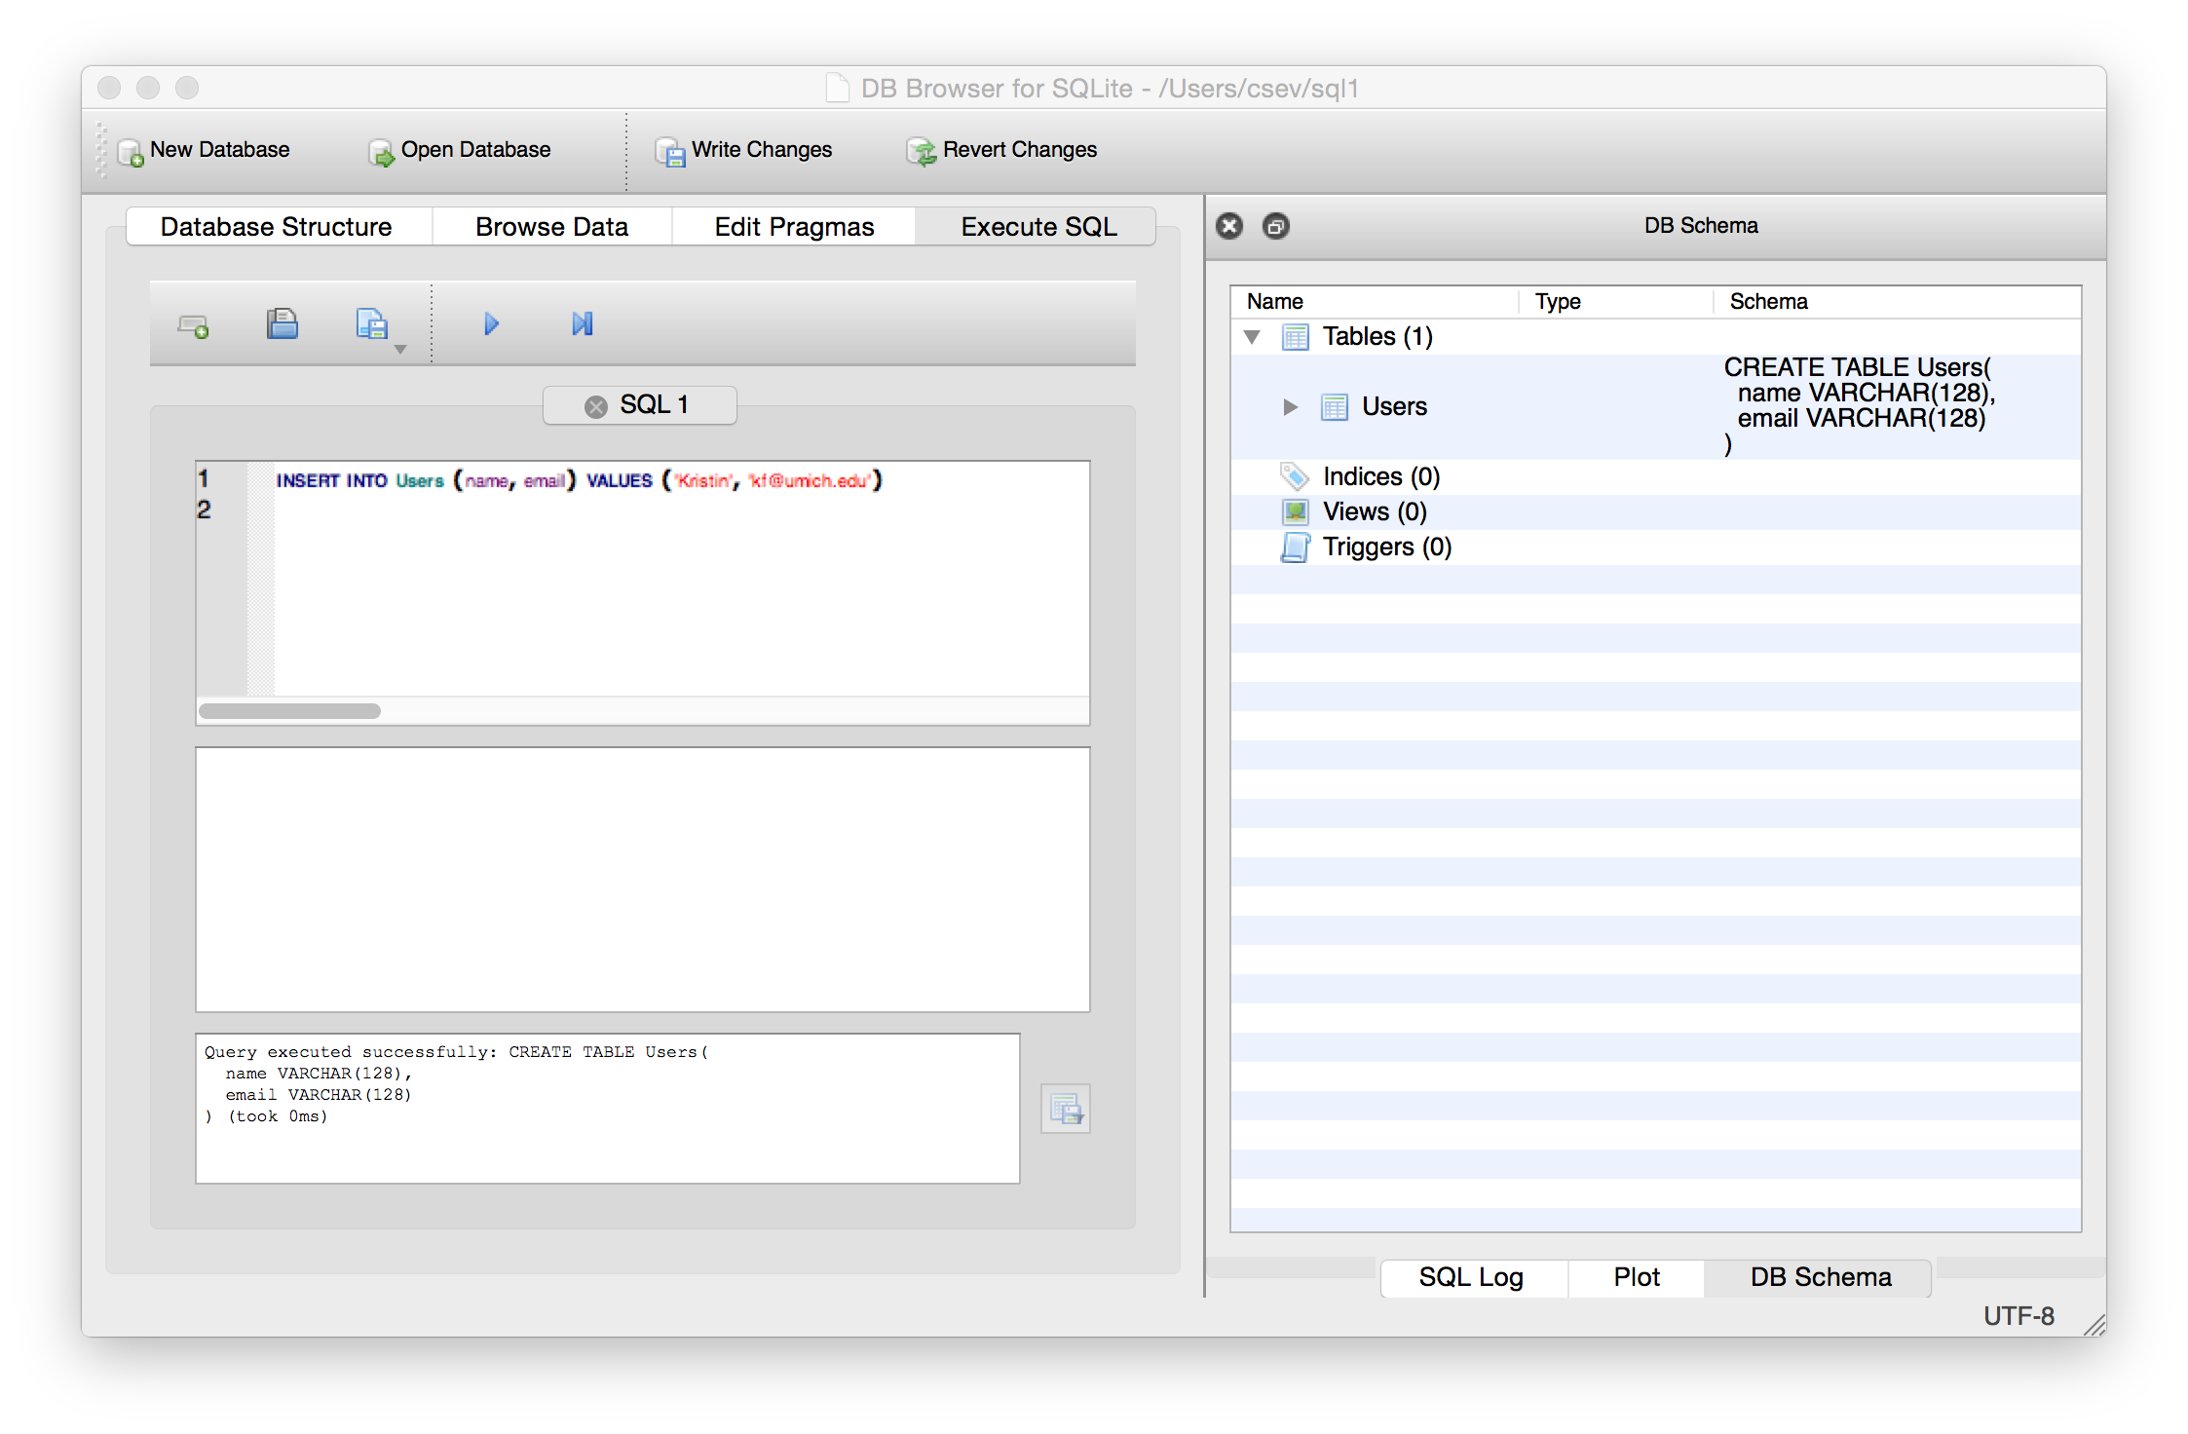

Slide 26
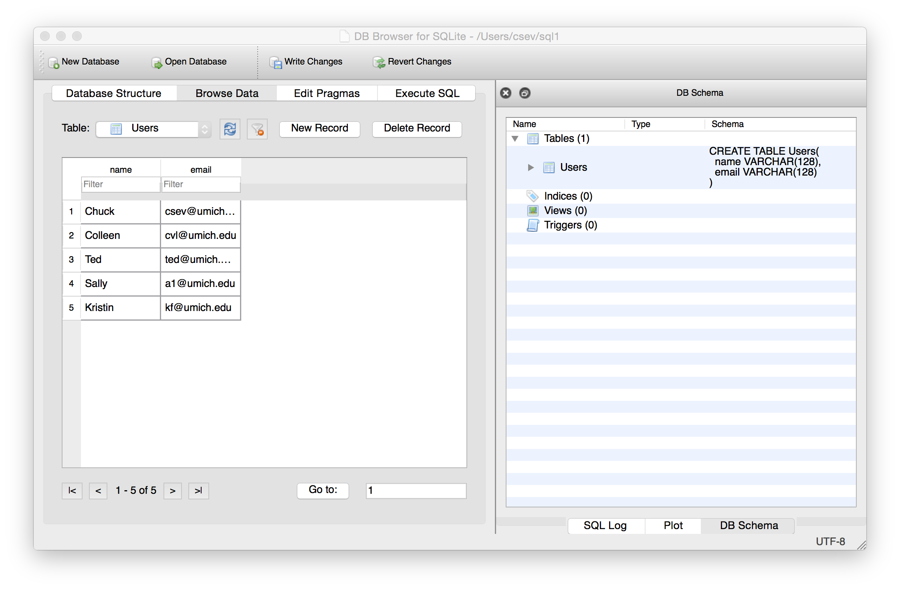

Slide 27
SQL: Delete
Elimina una fila en una tabla basado en un criterio de selección
DELETE FROM Users WHERE email='ted@umich.edu'

Slide 28
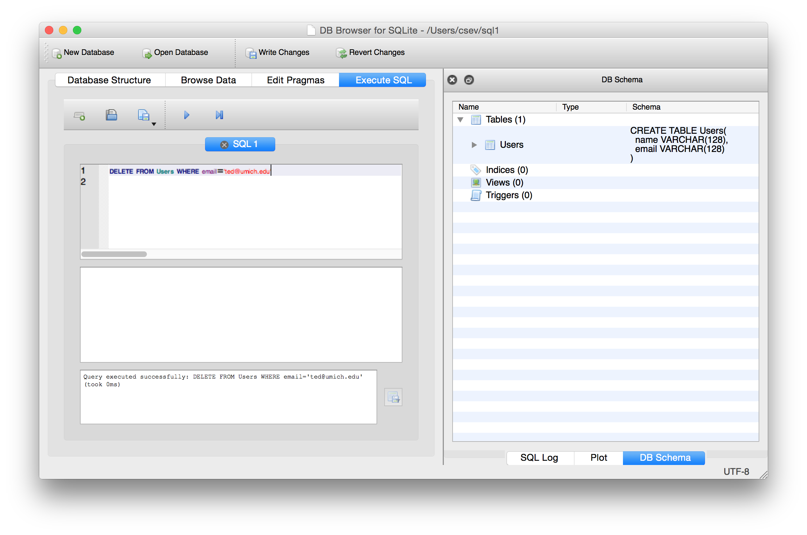

Slide 29
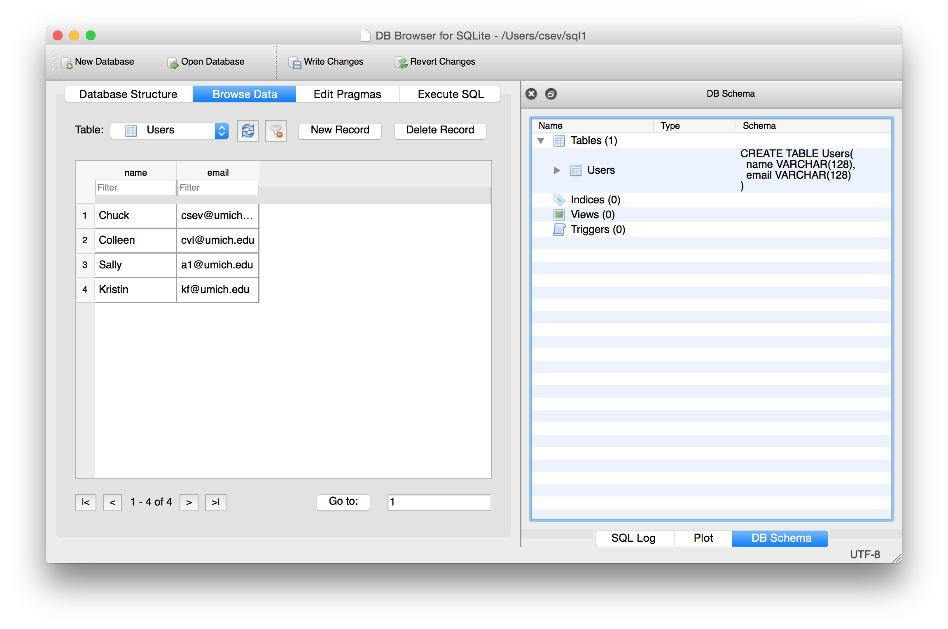

Slide 30
SQL: Update
Permite modificar un campo existente con una cláusula "where" (donde)
UPDATE Users SET name='Charles' WHERE email='csev@umich.edu'

Slide 31
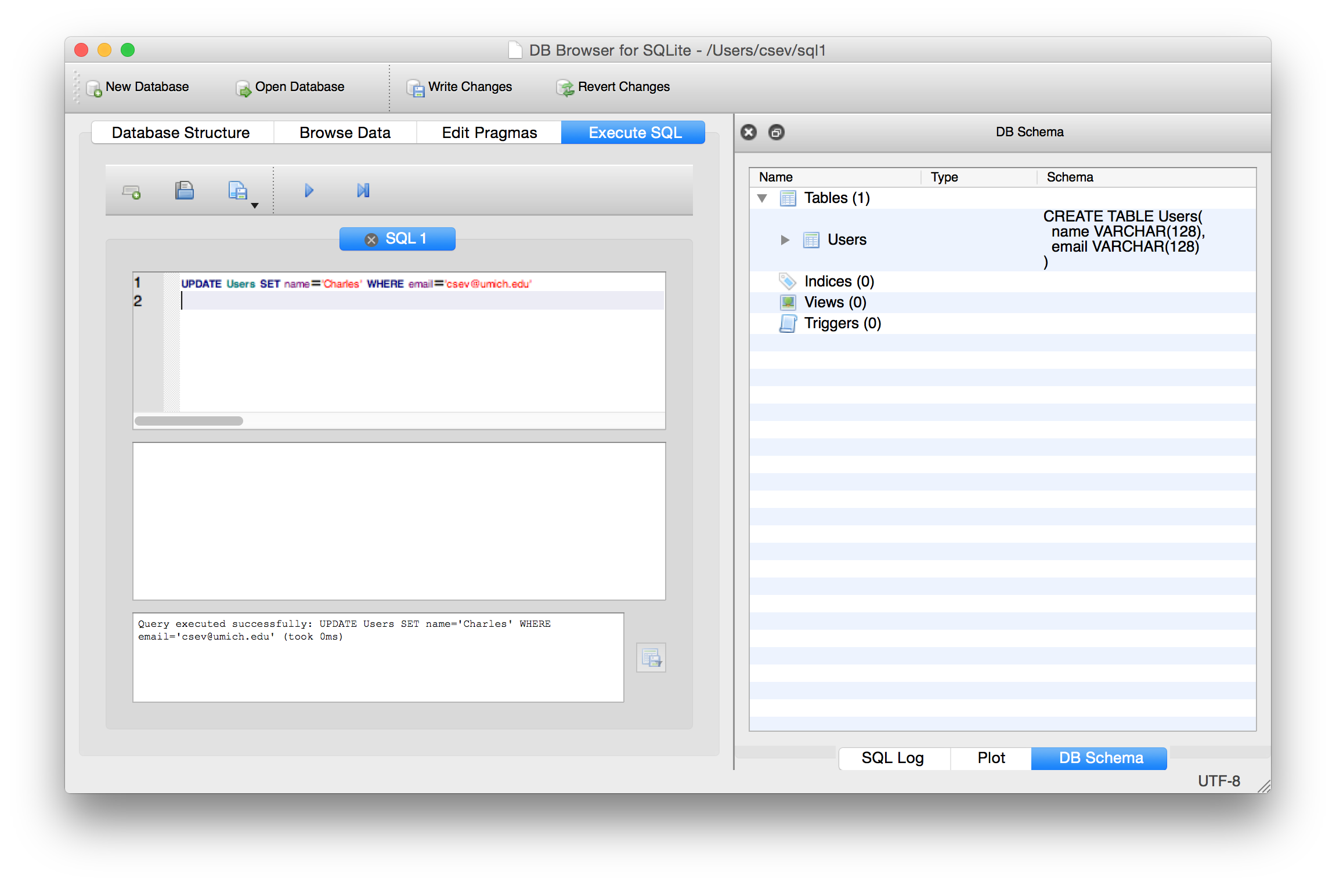

Slide 33
Recuperando Registros: Select
La sentencia select recupera un grupo de registros - puedes recuperar todos los registros o un subconjunto de ellos con una cláusula WHERE
SELECT * FROM Users
SELECT * FROM Users WHERE email='csev@umich.edu'

Slide 34
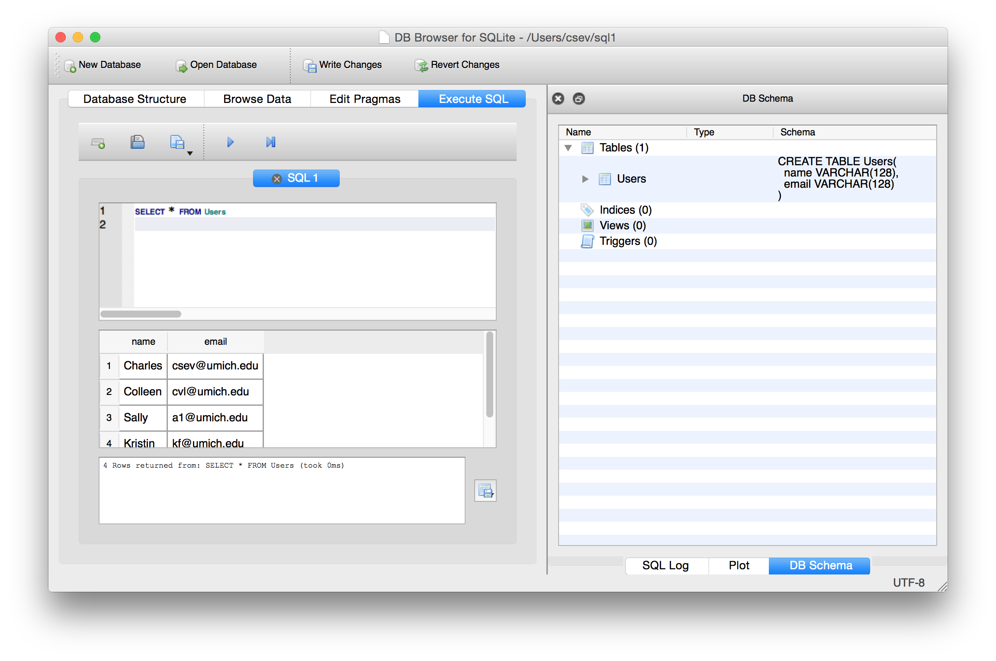

Slide 35
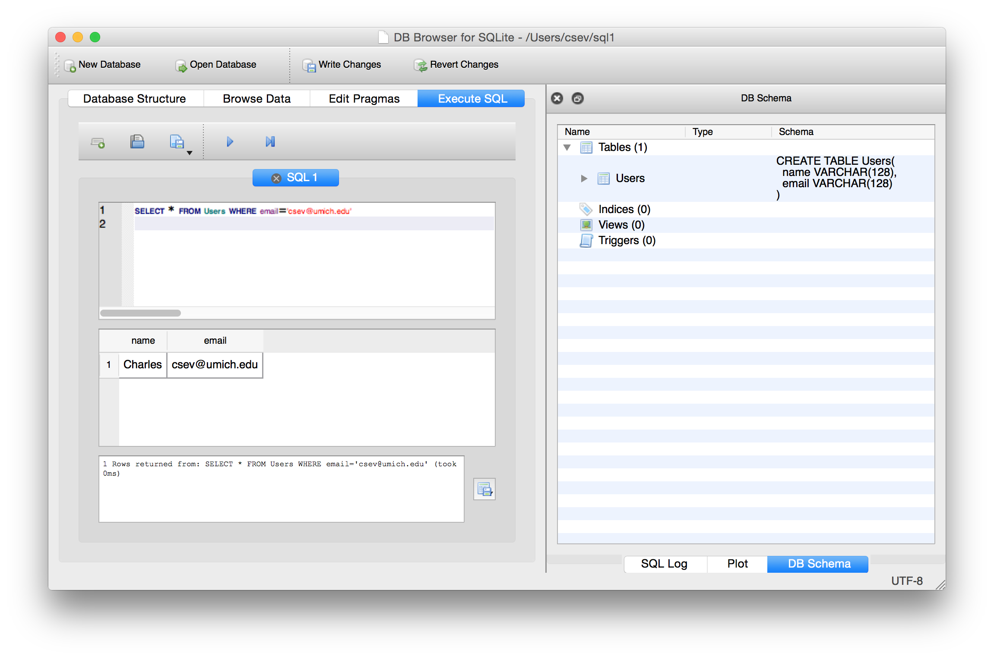

Slide 36
Ordenando con ORDER BY
Puedes agregar una cláusula ORDER BY (ordenar por) después de un SELECT para obtener los resultados ordenados en orden ascendente o descendente
SELECT * FROM Users ORDER BY email
SELECT * FROM Users ORDER BY name DESC

Slide 37
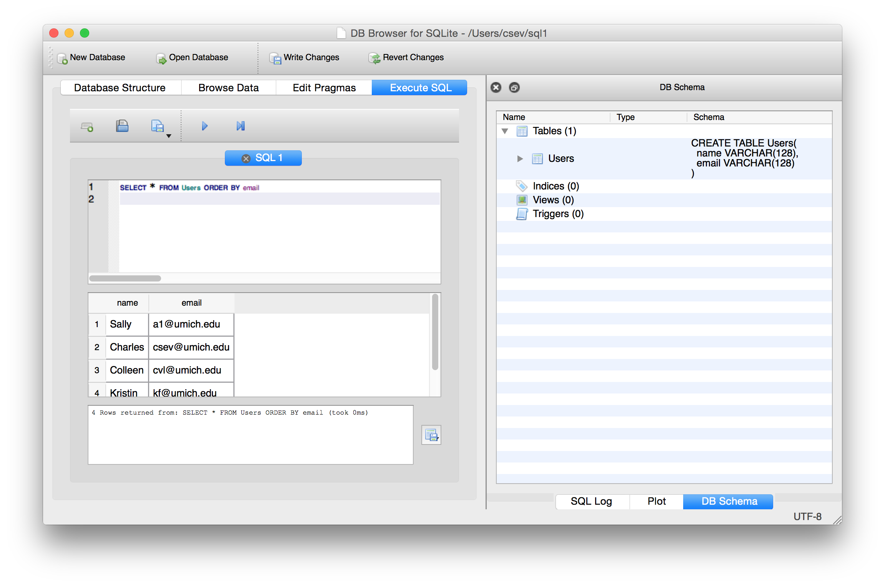

Slide 38
Resumen de SQL
INSERT INTO Users (name, email) VALUES ('Kristin', 'kf@umich.edu')
DELETE FROM Users WHERE email='ted@umich.edu'
UPDATE Users SET name="Charles" WHERE email='csev@umich.edu'
SELECT * FROM Users
SELECT * FROM Users WHERE email='csev@umich.edu'
SELECT * FROM Users ORDER BY email

Slide 39
Esto no es tan emocionante (hasta ahora)
Las Tablas se parecen mucho a hojas de datos gigantes programables con filas, columnas, y comandos
El poder viene cuando tenemos más de una tabla y podemos utilizar las relaciones entre tablas

Slide 40
Modelos Complejos de Datos y Relaciones
https://es.wikipedia.org/wiki/Modelo_relacional

Slide 41
Diseño de la Base de Datos
El diseño de una base de datos es una forma de arte en sí mismo con conocimientos y experiencia en particular
Nuestra meta es evitar los errores, hacer un diseño claro y entender fácilmente las bases de datos
Otros podrían hacer ajustes de desempeño después
El diseño de una base de datos comienza con un dibujo...

Slide 42
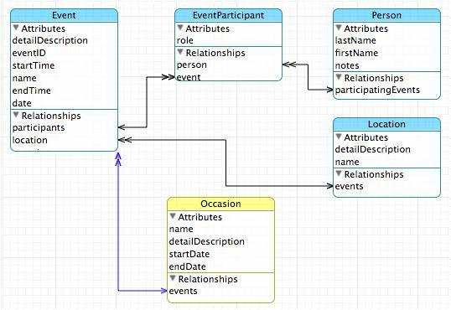

Slide 43
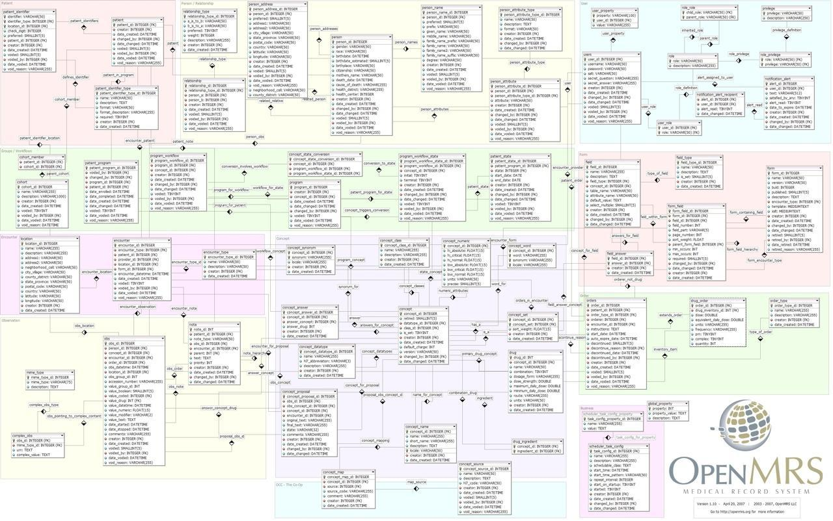

Slide 44
Construyendo un Modelo de Datos
Hacer un dibujo de los objetos de los datos para nuestra aplicación y después encontrar cómo representar los objetos y sus relaciones
Regla básica: No pongas la misma cadena de datos dos veces - usa una relación en vez de eso
Cuando hay una sola cosa en el "mundo real" debería haber una copia de esa cosa en la base de datos

Slide 45
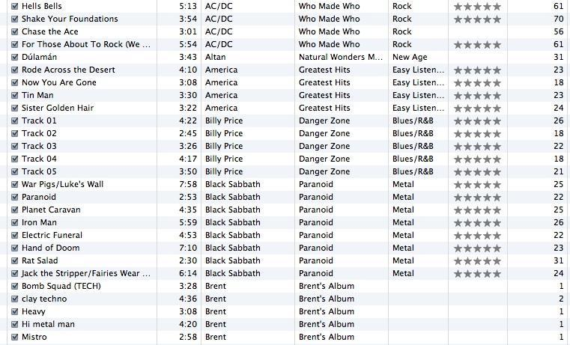
Track
Len
Artist
Album
Genre
Rating
Count

Slide 46
Para cada “pieza de información”...
¿La columna es un objeto o un atributo de otro objeto?
Una vez que definimos objetos, necesitamos definir las relaciones entre ellos
Len
Album
Genre
Artist
Rating
Track
Count

Slide 47
Track (cancion)
Album (album)
Artist (artista)
Genre (género)
Rating (calificación)
Len (duración)
Count (cuenta)

Slide 48
Track
Rating
Len
Count
Track
Artist
Album
Pertenece a
Artist
Album
Genre
Pertenece a
Rating
Len
Genre
Pertenece a
Count

Slide 49
Track
Rating
Len
Count
Artist
Pertenece a
Album
Pertenece a
Genre
Pertenece a

Slide 50
Representando Relaciones en una Base de Datos

Slide 51
Normalización de una Base de Datos (3NF)
Hay *toneladas* de teoría de bases de datos - mucho más para entenderlo sin cálculos excesivos
No replicar datos - datos de referencia - apuntar a los datos
Usar enteros para las claves y las referencias
Usar una columna “clave” especial para cada tabla a la cual vamos a hacer referencias. Por convención, muchos programadores llaman a esta columna “id”
https://es.wikipedia.org/wiki/Normalizaci%C3%B3n_de_bases_de_datos

Slide 52
Queremos llevar registro de cuál banda es la “creadora” de cada canción...
¿A qué album “pertenece” esta canción??
¿Con cuál album está relacionada la canción?

Slide 53
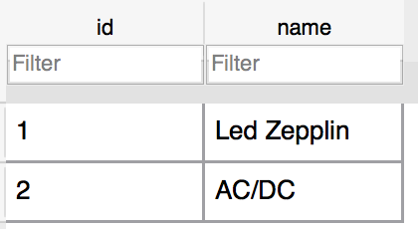
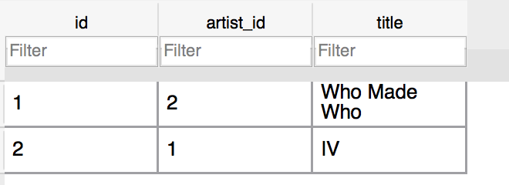
Patrón de Referencia de Enteros
Artist
Usamos enteros para referenciar filas en otras tablas
Album

Slide 54
Tres Tipos de Claves
Clave primaria - generalmente un entero que se auto incrementa
Clave lógica - lo que el mundo exterior usa para buscar
Clave foránea - generalmente un entero que apunta a una fila en otra tabla
Album
id
title
artist_id
...

Slide 55
Reglas Clave
Prácticas recomendadas
Nunca usar la clave lógica como la clave primaria
Las claves lógicas podrían cambiar (y de hecho lo hacen)
Relaciones basadas en coincidir campos de texto o cadenas son menos eficientes que con enteros
User
id
login
password
name
email
created_at
modified_at
login_at

Slide 56
Claves Foráneas
Una clave foránea es cuando una tabla tiene una columna que contiene una clave que apunta a una clave primaria de otra tabla
Cuando todas las claves primarias son enteros, todas las claves foráneas son enteros - esto es bueno - muy bueno
Album
id
title
artist_id
...
Artist
id
name
...

Slide 57
Construyendo Relaciones (en tablas)

Slide 58
Artist
Track
Rating
Len
Count
Pertenece a
Album
Pertenece a
Pertenece a
Genre

Slide 59
Pertenece a
Track
Album
Title
Rating
Track
Len
Count
id
title
Album
rating
Tabla
Clave Primaria
Clave Lógica
Clave Foránea
id
len
title
count
album_id

Slide 60
Artist
Track
id
Album
id
name
id
title
title
rating
Tabla
Clave Primaria
Clave Lógica
Clave Foránea
artist_id
len
count
album_id
Genre
genre_id
id
Nombrar CF como artist_id es una convención
name

Slide 61
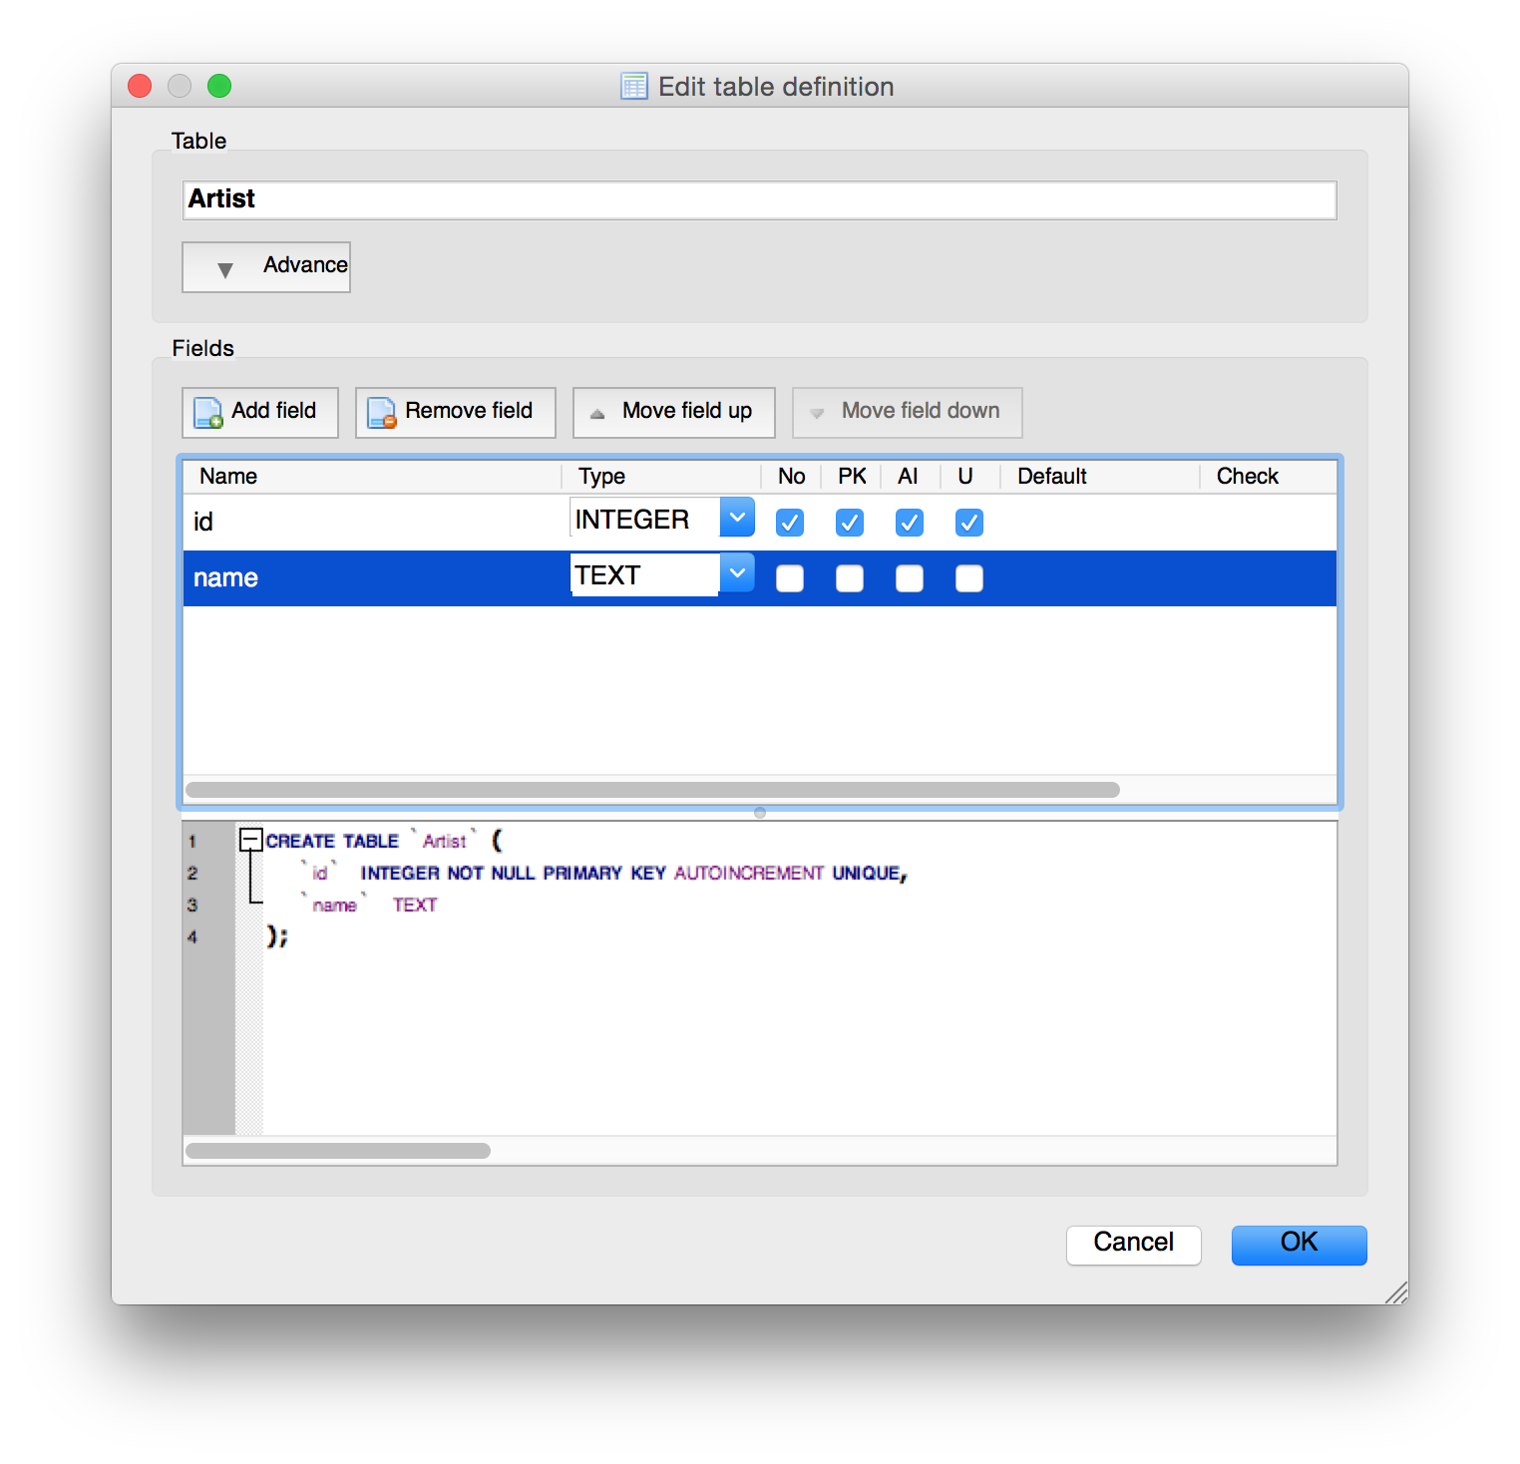

Slide 62
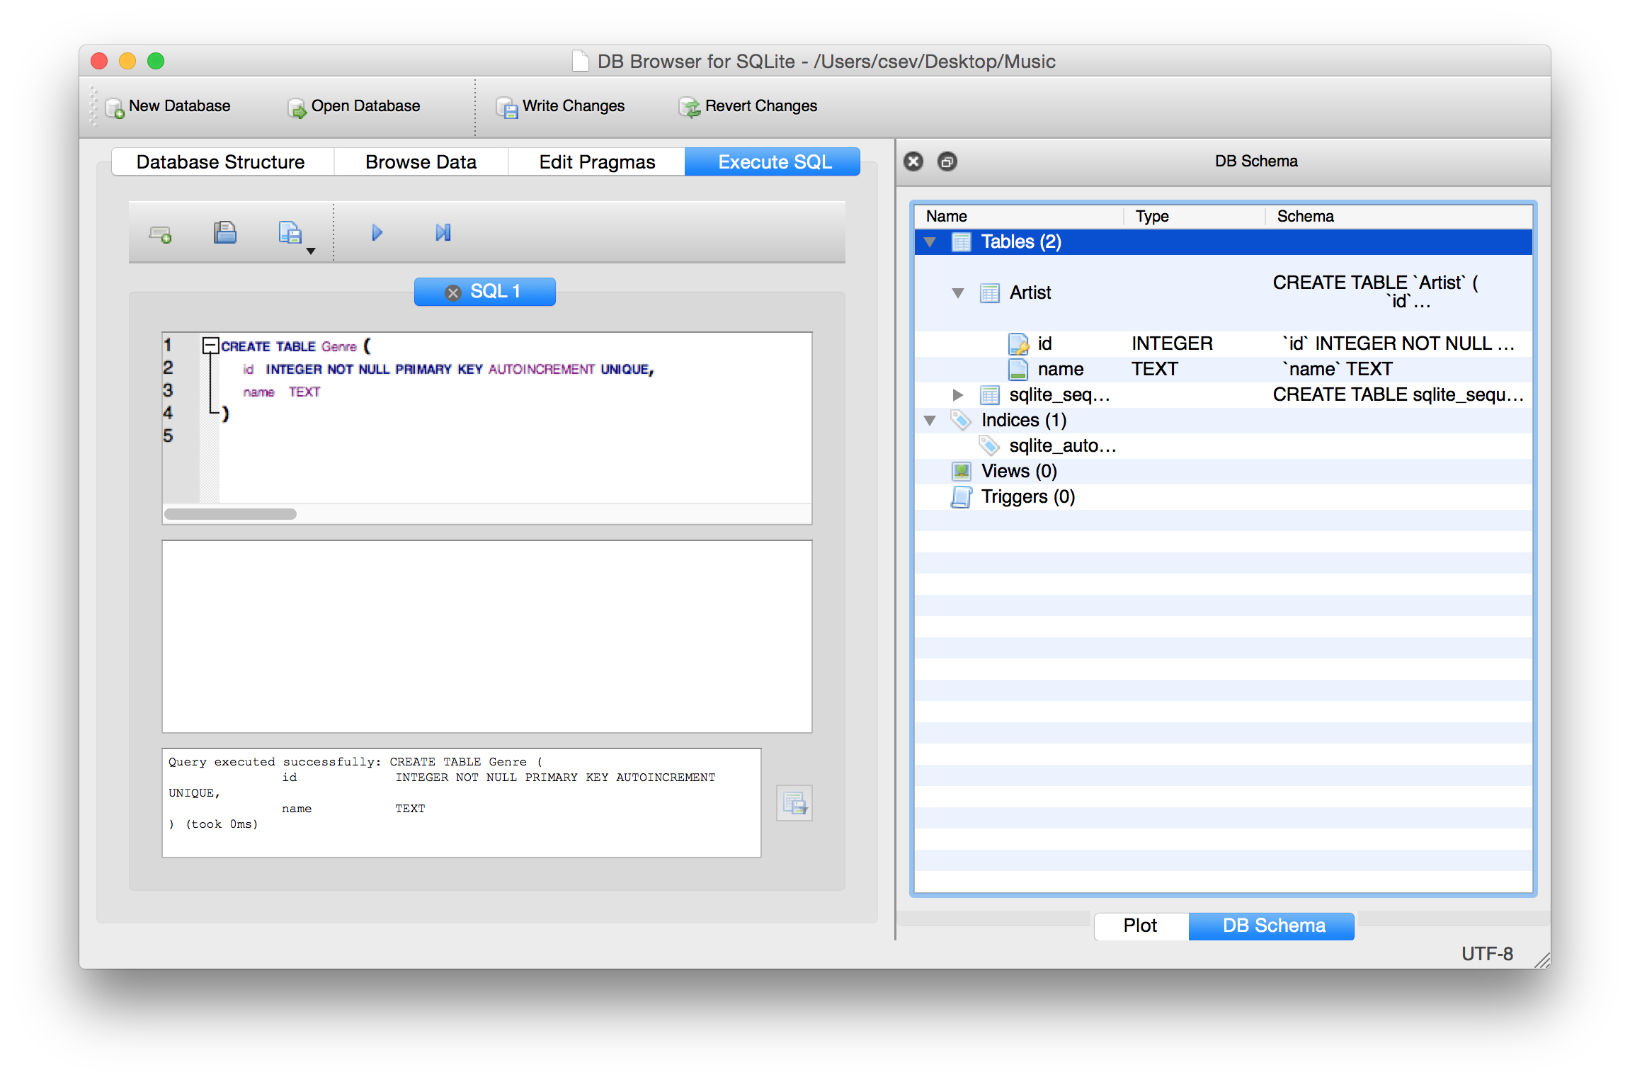
CREATE TABLE Genre (
id INTEGER NOT NULL PRIMARY KEY AUTOINCREMENT UNIQUE,
name TEXT
)

Slide 63
CREATE TABLE Album (
id INTEGER NOT NULL PRIMARY KEY AUTOINCREMENT UNIQUE,
artist_id INTEGER,
title TEXT
)
CREATE TABLE Track (
id INTEGER NOT NULL PRIMARY KEY AUTOINCREMENT UNIQUE,
title TEXT,
album_id INTEGER,
genre_id INTEGER,
len INTEGER, rating INTEGER, count INTEGER
)

Slide 64
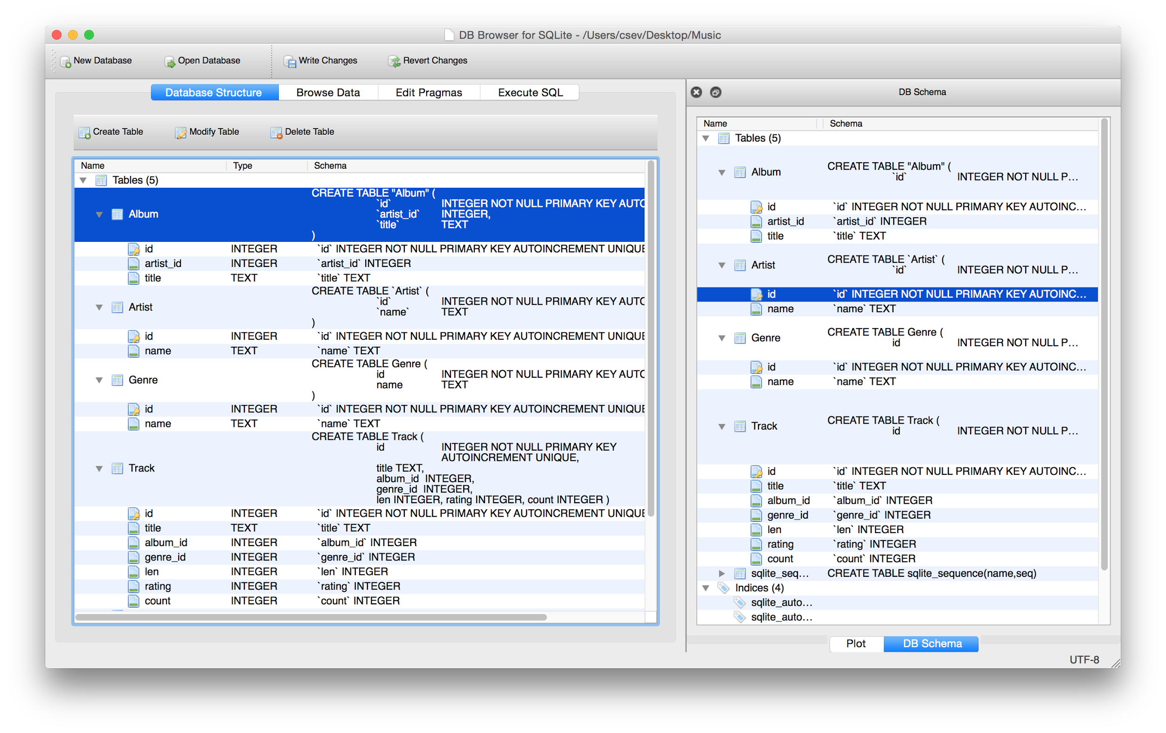

Slide 65
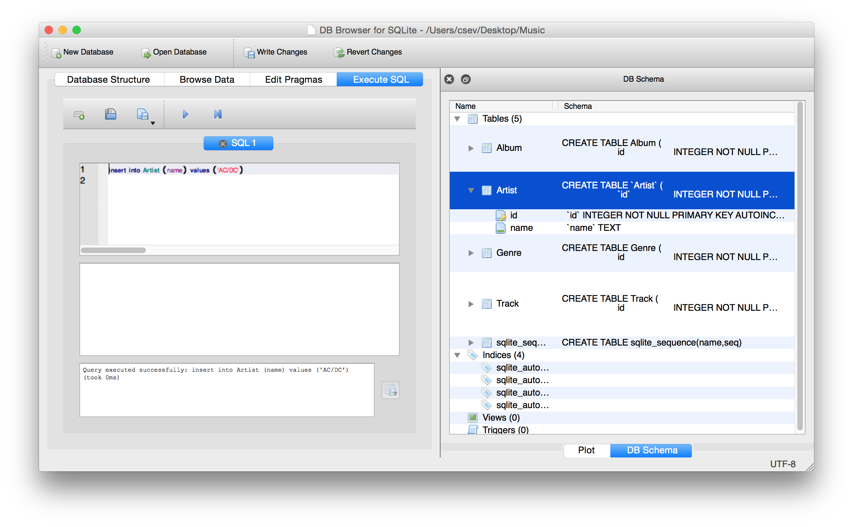
insert into Artist (name) values ('Led Zepplin')
insert into Artist (name) values ('AC/DC')

Slide 66
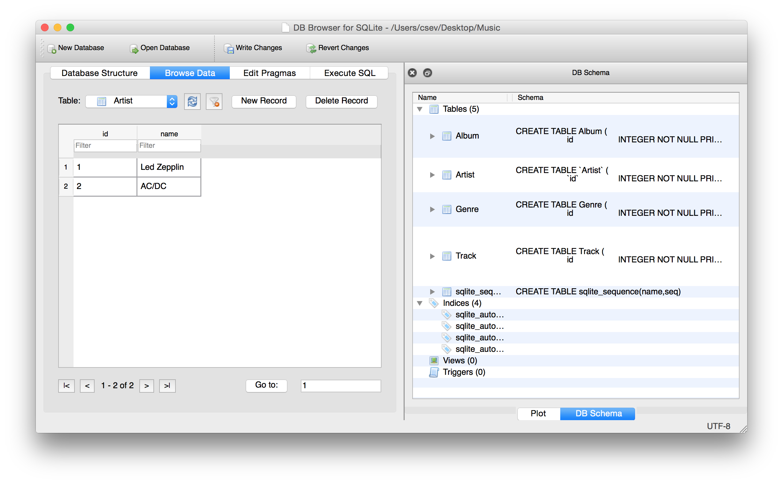
insert into Artist (name) values ('Led Zepplin')
insert into Artist (name) values ('AC/DC')

Slide 67
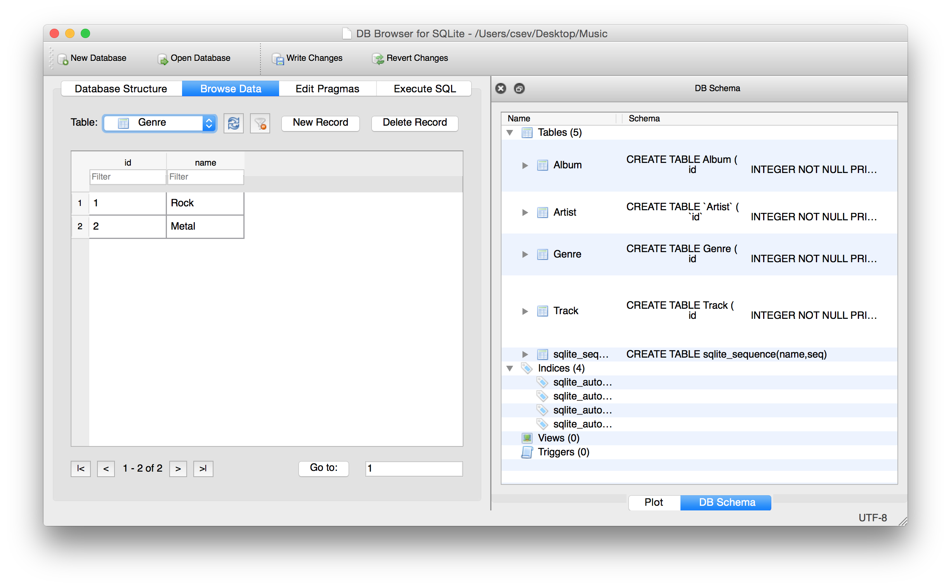
insert into Genre (name) values ('Rock')
insert into Genre (name) values ('Metal')

Slide 68
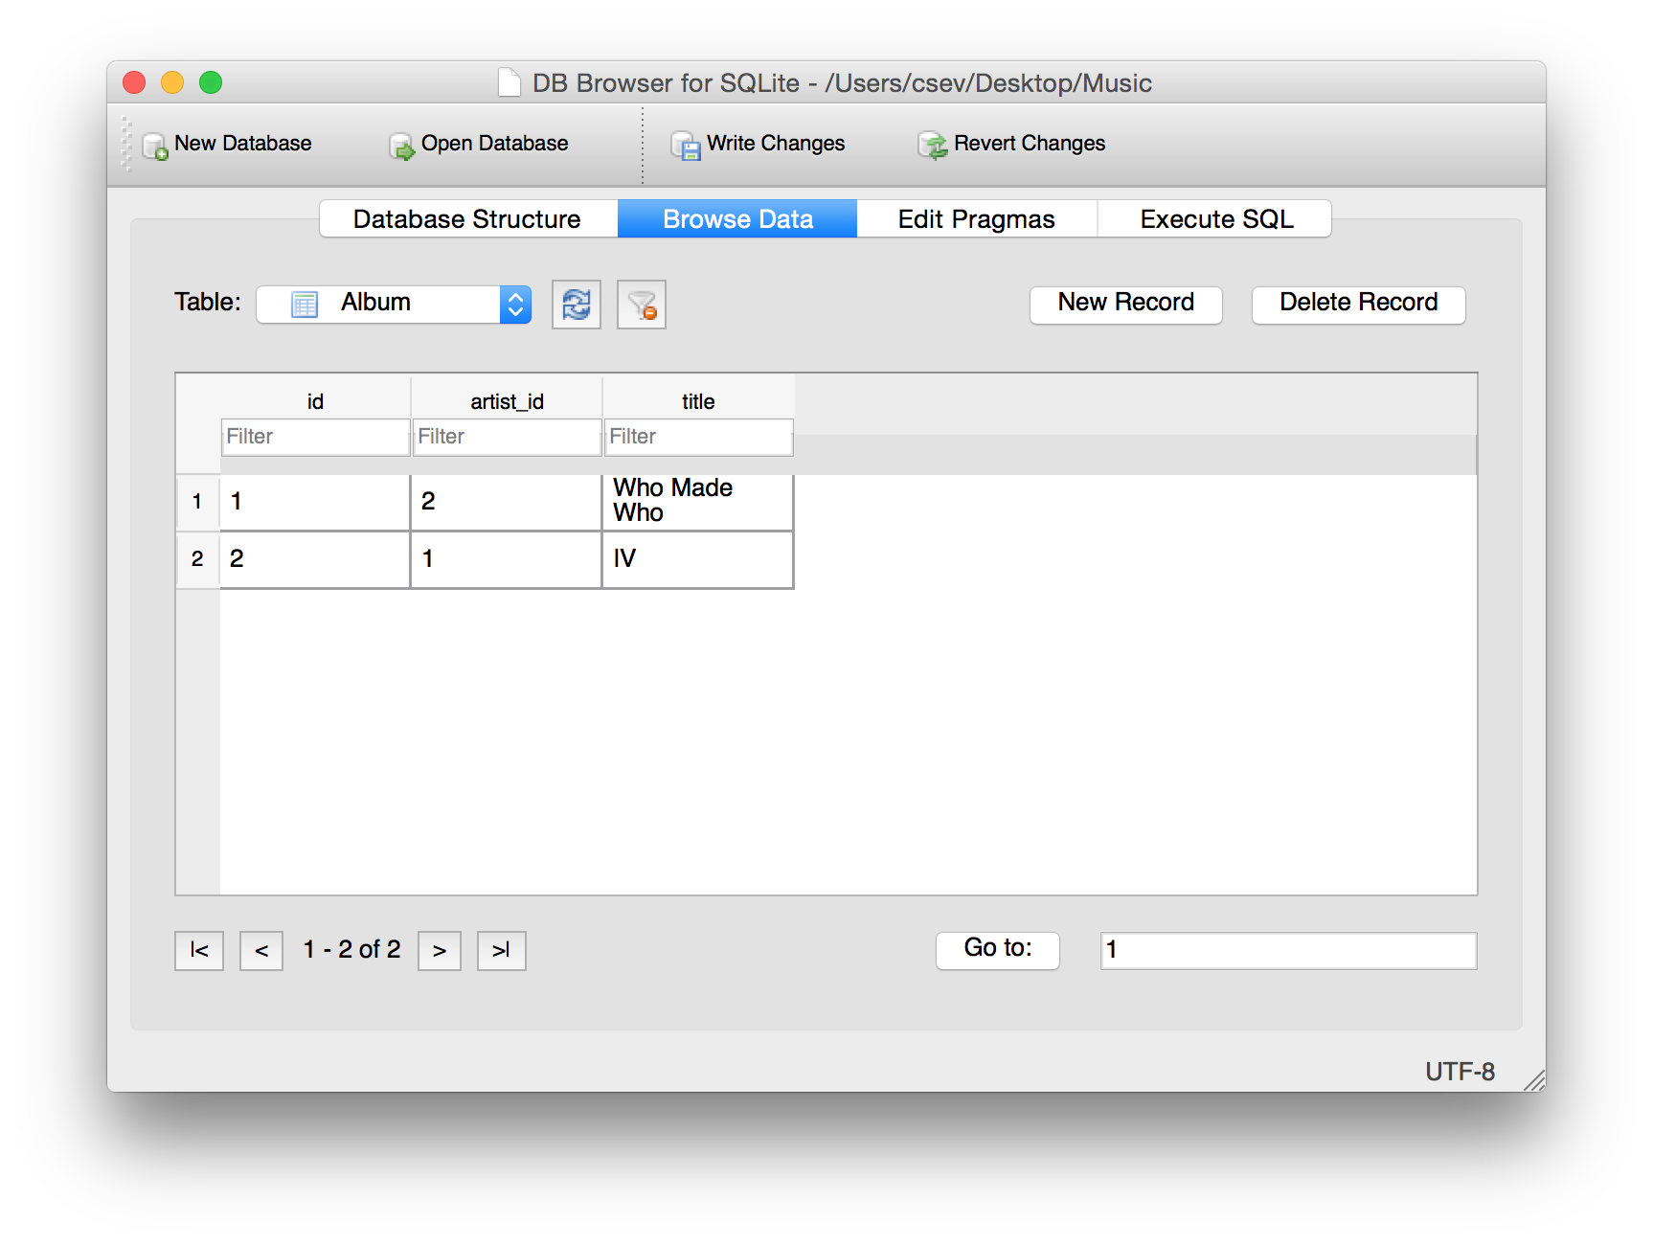
insert into Album (title, artist_id) values ('Who Made Who', 2)
insert into Album (title, artist_id) values ('IV', 1)

Slide 69
insert into Track (title, rating, len, count, album_id, genre_id)
values ('Black Dog', 5, 297, 0, 2, 1)
insert into Track (title, rating, len, count, album_id, genre_id)
values ('Stairway', 5, 482, 0, 2, 1)
insert into Track (title, rating, len, count, album_id, genre_id)
values ('About to Rock', 5, 313, 0, 1, 2)
insert into Track (title, rating, len, count, album_id, genre_id)
values ('Who Made Who', 5, 207, 0, 1, 2)

Slide 70
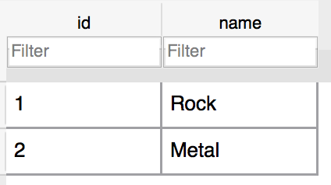
Track
Album
Genre
Artist

Slide 71
Usando Join Entre Tablas
https://es.wikipedia.org/wiki/Sentencia_JOIN_en_SQL

Slide 72
Poder Relacional
Al remover datos replicados y reemplazarlo con referencias a una copia de cada parte de los datos construimos una “web” de información que la base de datos relacional puede leer muy rápido - incluso para grandes cantidades de datos
Frecuentemente cuando quieres obtener datos éstos vienen de un cierto número de tablas ligadas por sus claves foráneas

Slide 73
La Operación JOIN
La operación JOIN liga a través de varias tablas como parte de una operación de selección (select)
Debes decirle al JOIN cómo utilizar las claves que hacen la conexión entre tablas usando una cláusula ON

Slide 74
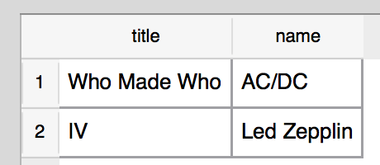
Album
Artist
select Album.title, Artist.name from Album join Artist on Album.artist_id = Artist.id
Lo que queremos ver
Las tablas que tienen los datos
Cómo las tablas son enlazadas

Slide 75
select Album.title, Album.artist_id, Artist.id,Artist.name
from Album join Artist on Album.artist_id = Artist.id

Slide 76
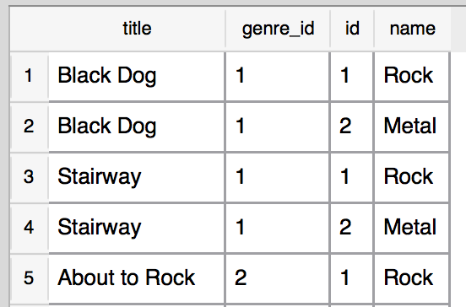
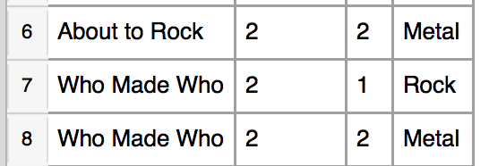
SELECT Track.title,
Track.genre_id,
Genre.id, Genre.name
FROM Track JOIN Genre
Uniendo dos tablas sin una cláusula ON produce todas las posibles combinaciones de filas

Slide 77
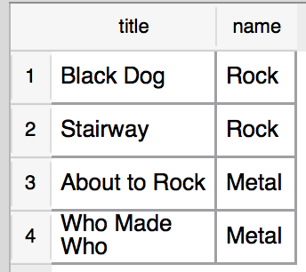
select Track.title, Genre.name from Track join Genre on Track.genre_id = Genre.id
Lo que queremos ver
Las tablas que tienen los datos
Cómo las tablas son enlazadas

Slide 78
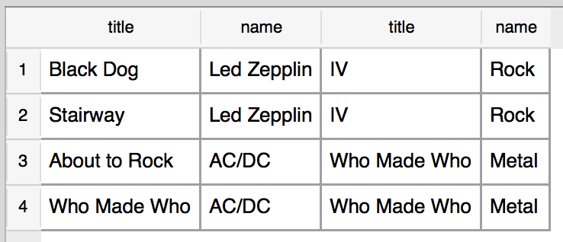
select Track.title, Artist.name, Album.title, Genre.name from Track join Genre join Album join Artist on Track.genre_id = Genre.id and Track.album_id = Album.id and Album.artist_id = Artist.id
Lo que queremos ver
Las tablas que tienen los datos
Cómo las tablas son enlazadas

Slide 80
Relaciones Muchos-A-Muchos
https://en.wikipedia.org/wiki/Many-to-many_(data_model)

Slide 81
Pertenece a
Revisar:
Uno a Muchos
Track
Album
Title
Uno
Muchos
Rating
Len
Track
Count
id
Tabla
Clave Primaria
Clave Lógica
Clave Foránea
title
Album
Uno
rating
id
len
title
Muchos
count
album_id
https://en.wikipedia.org/wiki/One-to-many_(data_model)

Slide 82
Madre Biológica
Hijos
Uno
Uno
Muchos
Muchos
https://en.wikipedia.org/wiki/One-to-many_(data_model)

Slide 83
Muchos a Muchos
Algunas veces necesitamos modelar una relación que es muchos-a-muchos
Necesitamos agregar una tabla de "conexión" con dos claves foráneas
Usualmente no hay una clave primaria separada
Libros
Autores
Tabla Autores-Libros
Libros
Autores
Autores
Libros
https://en.wikipedia.org/wiki/Many-to-many_(data_model)

Slide 84
Miembro-de
User
Course
title
name
Muchos
Muchos
email
User
Course
Member
id
id
Muchos
user_id
Uno
name
title
Uno
course_id
Muchos
email
https://en.wikipedia.org/wiki/Many-to-many_(data_model)

Slide 85
Comenzar con una base de datos vacía
CREATE TABLE User (
id INTEGER NOT NULL PRIMARY KEY AUTOINCREMENT UNIQUE,
name TEXT UNIQUE,
email TEXT
)
CREATE TABLE Course (
id INTEGER NOT NULL PRIMARY KEY AUTOINCREMENT UNIQUE,
title TEXT UNIQUE
)
CREATE TABLE Member (
user_id INTEGER,
course_id INTEGER,
role INTEGER,
PRIMARY KEY (user_id, course_id)
)

Slide 86
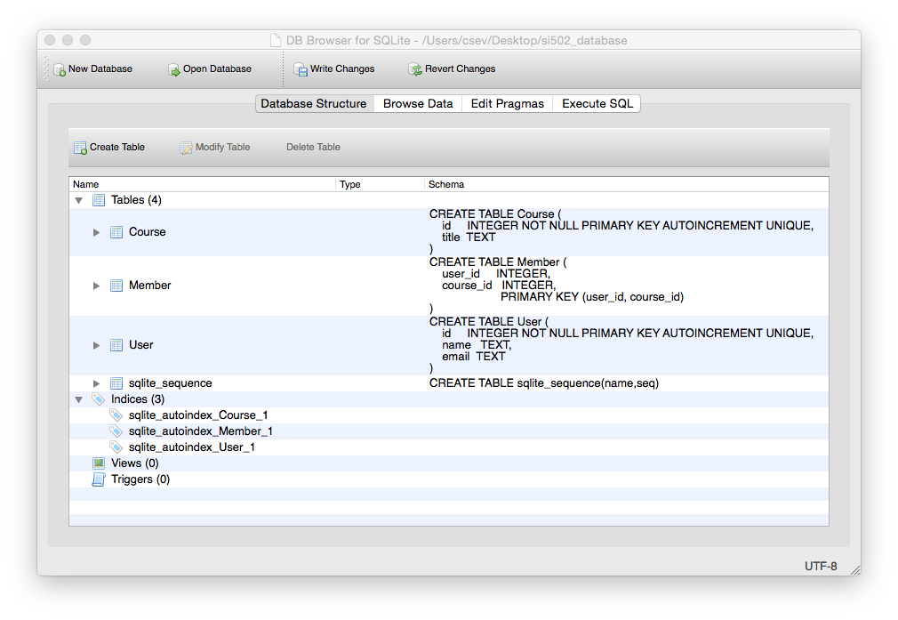

Slide 87
Insertar Users y Courses
INSERT INTO User (name, email) VALUES ('Jane', 'jane@tsugi.org');
INSERT INTO User (name, email) VALUES ('Ed', 'ed@tsugi.org');
INSERT INTO User (name, email) VALUES ('Sue', 'sue@tsugi.org');
INSERT INTO Course (title) VALUES ('Python');
INSERT INTO Course (title) VALUES ('SQL');
INSERT INTO Course (title) VALUES ('PHP');

Slide 88
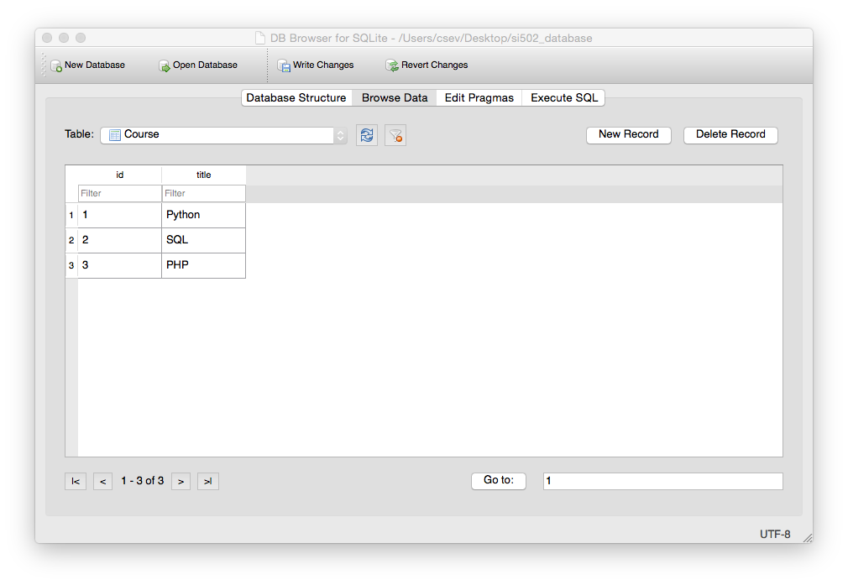
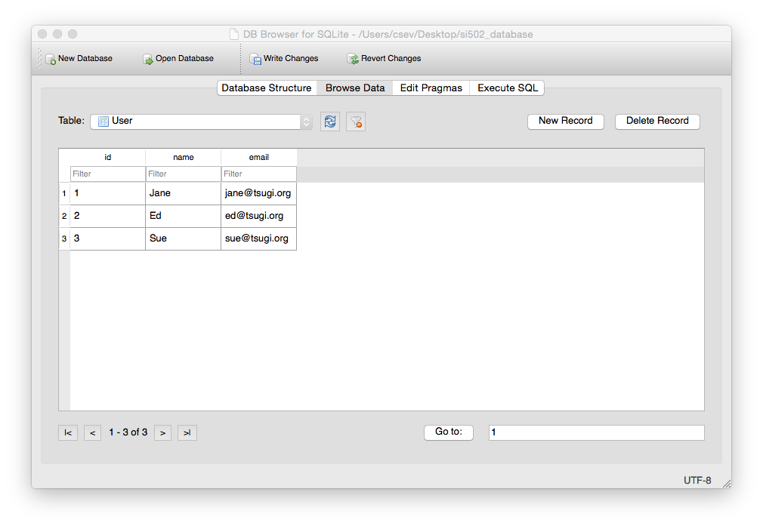

Slide 89
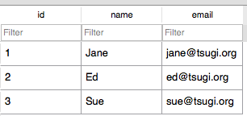
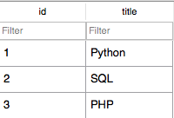
INSERT INTO Member (user_id, course_id, role) VALUES (1, 1, 1);
INSERT INTO Member (user_id, course_id, role) VALUES (2, 1, 0);
INSERT INTO Member (user_id, course_id, role) VALUES (3, 1, 0);
INSERT INTO Member (user_id, course_id, role) VALUES (1, 2, 0);
INSERT INTO Member (user_id, course_id, role) VALUES (2, 2, 1);
INSERT INTO Member (user_id, course_id, role) VALUES (2, 3, 1);
INSERT INTO Member (user_id, course_id, role) VALUES (3, 3, 0);

Slide 90
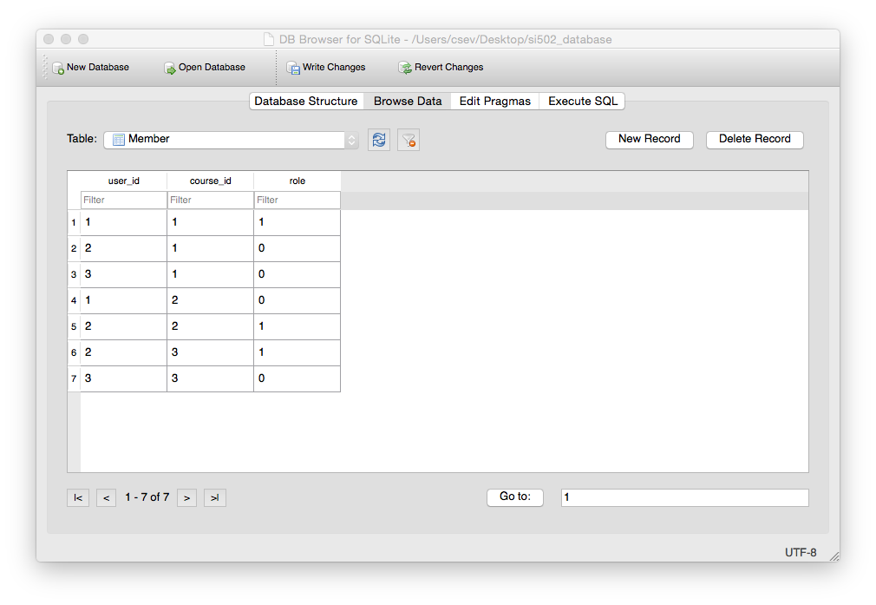

Slide 91
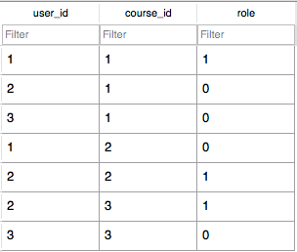
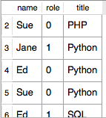
SELECT User.name, Member.role, Course.title
FROM User JOIN Member JOIN Course
ON Member.user_id = User.id AND
Member.course_id = Course.id
ORDER BY Course.title, Member.role DESC, User.name

Slide 92
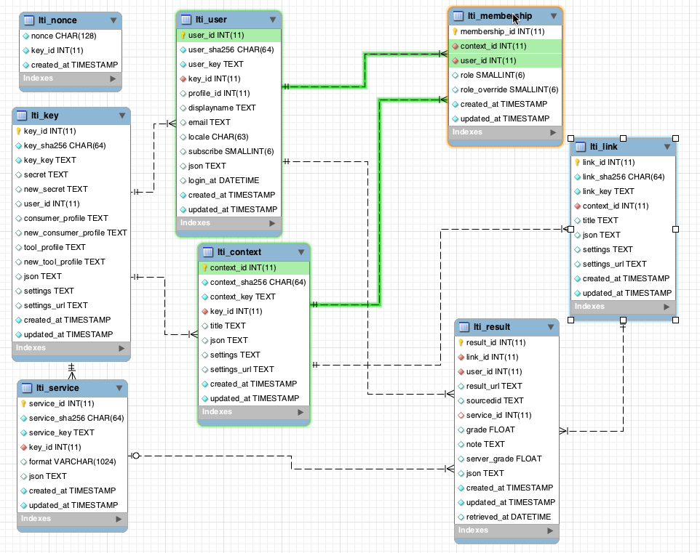
www.tsugi.org

Slide 93
Complejidad Permite Velocidad
La complejidad hace que la velocidad sea mejor y permite obtener resultados más rápido conforme los datos crecen
Al normalizar los datos y enlazarlos con claves enteras, la cantidad total de datos que la base de datos relacional debe escanear es mucho menor que si los datos fueran agregados simplemente como son
Podría parecer una desventaja - gastar algo de tiempo diseñando una base de datos de modo que siga siendo rápida cuando tu aplicación es buena

Slide 94
Tópicos de SQL Adicionales
Indexes (índices) mejoran el desempeño del acceso para cosas como campos de texto
Reglas en los datos - (no puede ser NULL, etc..)
Transacciones - permiten operaciones SQL ser agrupadas como una unidad

Slide 95
Resumen
Las bases de datos relacionales nos permiten escalar a cantidades grandes de datos
La clave es tener una copia de cualquier dato y usar relaciones para enlazar los datos a múltiples lugares
Esto reduce en gran parte la cantidad de datos que tienen que ser escaneados cuando se hacen operaciones complejas en grandes cantidades de datos
El diseño de SQL y Bases de Datos es una forma de arte

Slide 96
Agradecimientos / Contribuciones
Las diapositivas están bajo el Copyright 2010- Charles R. Severance (www.dr-chuck.com) de la Escuela de Informática de la Universidad de Michigan y open.umich.edu, y están disponibles públicamente bajo una Licencia Creative Commons Attribution 4.0. Favor de mantener esta última diapositiva en todas las copias del documento para cumplir con los requerimientos de atribución de la licencia. Si haces un cambio, siéntete libre de agregar tu nombre y organización a la lista de contribuidores en esta página conforme sean republicados los materiales.
Desarrollo inicial: Charles Severance, Escuela de Informática de la Universidad de Michigan.
Traducción al Español por Juan Carlos Pérez Castellanos - 2021-01-23
...

